Slide 1
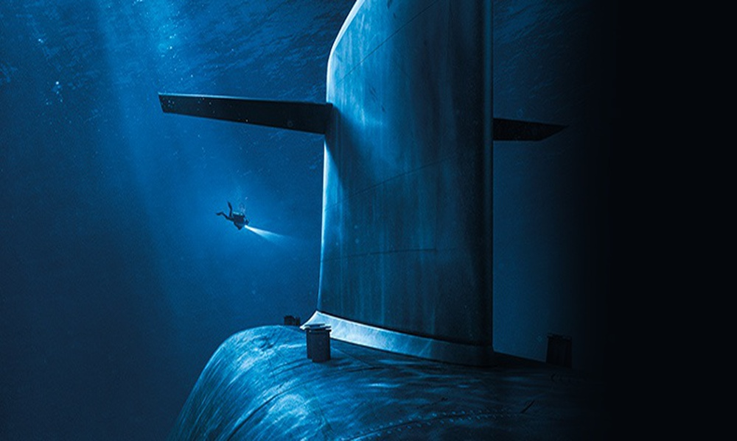


La scale-up, l’autonomie et le sous-marin nucléaire
Pauline JAMIN
Thomas Pierrain
@jaminpauline
@tpierrain
Notes:
Bonjour
P: Sous marin ?
T: Bouquin
T: Autonomie ?
Présentations
2: Bonjour, on est su-per contents d'être ici !
P: Certain(e)s d'entre vous auront peut être été intrigués par le titre ou l'image? Mais qu'est-ce qu'un sous-marin nucléaire vient faire à Breizh Camp, on est à Rennes pas à Saint Nazaire non ??! Celles et ceux qui pensent qu'on va parler de systèmes embarqués vous pouvez changer tout de suite d'amphi sinon vous allez être déçus pour les autres, vous inquiétez le sous-marin va émerger au fil de notre récit.
T: Avant qu'on commence, on a un bouquin à vous faire gagner, il s'agit de l'excellent « Turn the ship around! - David Marquet", on compte sur vous pour faire un maximum de tweets , celleux qui couvriront le mieux la session pourront être désignés par notre arbitre international, Bruno ici au 1er rang.
T: Bon. Au-delà de ce problème de sous-marin, on est quand même venus ici pour vous parler d'autonomie. Plus particulièrement dans le contexte qui est le notre, c’est-à-dire une scale-up en pleine hyper-croissance. Mais avant ça présentons-nous !
(Pauline) => Thomas PIERRAIN, 24 ans qu’il faisait du dev, de l’architecture et du conseil. Aime tellement le DDD qu’il organise le meetup DDDFR depuis de nombreuses années maintenant, et nous a rejoint chez Agicap en tant que VP of Engineering, où il n’a plus le temps de coder, ni trop même d’aller en conférences -à part aujourd’hui- mais où il s’occupe des gens.
(Thomas) => Pauline JAMIN, développeuse depuis un peu plus de 8 ans, aime aussi le DDD, le dev back-end et les langages objets et depuis peu s'intéresse beaucoup à la démarche SRE notamment depuis qu'elle a rejoint Agicap il y a plus d'un an déjà. Quand elle ne code pas, elle cours ou dévale des pentes en ski et à vélo dans les alpes.

Slide 2
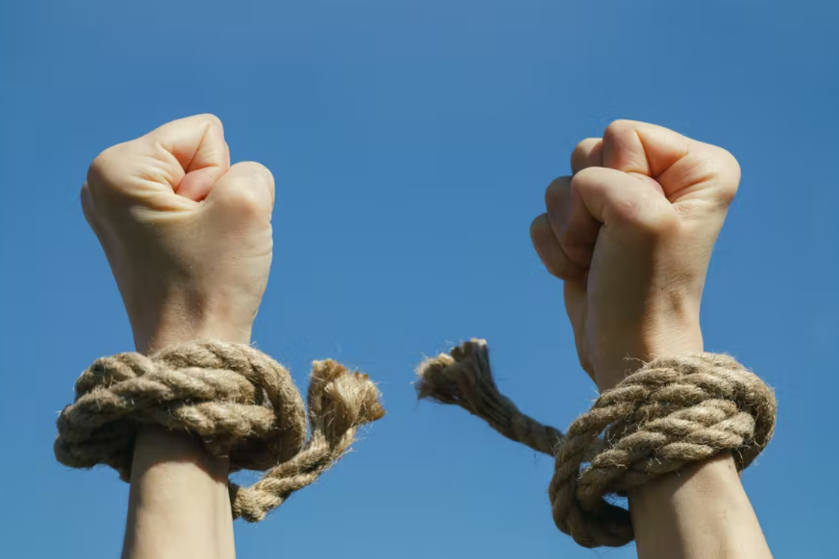
L’autonomie, c’est important
Notes:
P : Chiffres Agicap
P: Définition scale up
T: demander à la hiérarchie : pas glop
P: Bon. On a dit qu’on parlait d’autonomie. Mais c’est vrai que c’est large comme concept. Ici il faut le comprendre dans le contexte d’une scale-up qui est en hyper croissance, par exemple nous qui sommes passés de 50 personnes à l'été 2020 à + de 500 aujourd'hui. Moi quand je suis arrivée côté tech on était 12 et aujourd'hui on est un plus de 140 !
T : Oui. c’est clair que si toutes les décisions dans une scale up doivent passer -ou- être validée par le ou la chef… en terme d’efficacité, c’est pas ouf…
T: Il faut que les gens puissent être suffisamment autonomes pour pouvoir prendre des décisions sans attendre.
P: Sinon pas d’hyper croissance, ce serait de l’hyper frustration ou de l’hyper stagnation…

Slide 3

Pourquoi Start-up ?
Notes:
T: Mais au fait Pauline, qu'est-ce qui t'as décidé toi, à rejoindre une start-up ?
P: Bah justement l'autonomie pardi ! Tu sais ne pas faire de politique, pouvoir avancer comme on le souhaite, ne pas dépendre d'un architecte central dans sa tour d'ivoire pour prendre des décisions. Et toi ?
T: Bah… Juste pour le pognon :p
P: Ah ouais ? Faut qu'on parle Thomas après la conférence :D

Slide 4
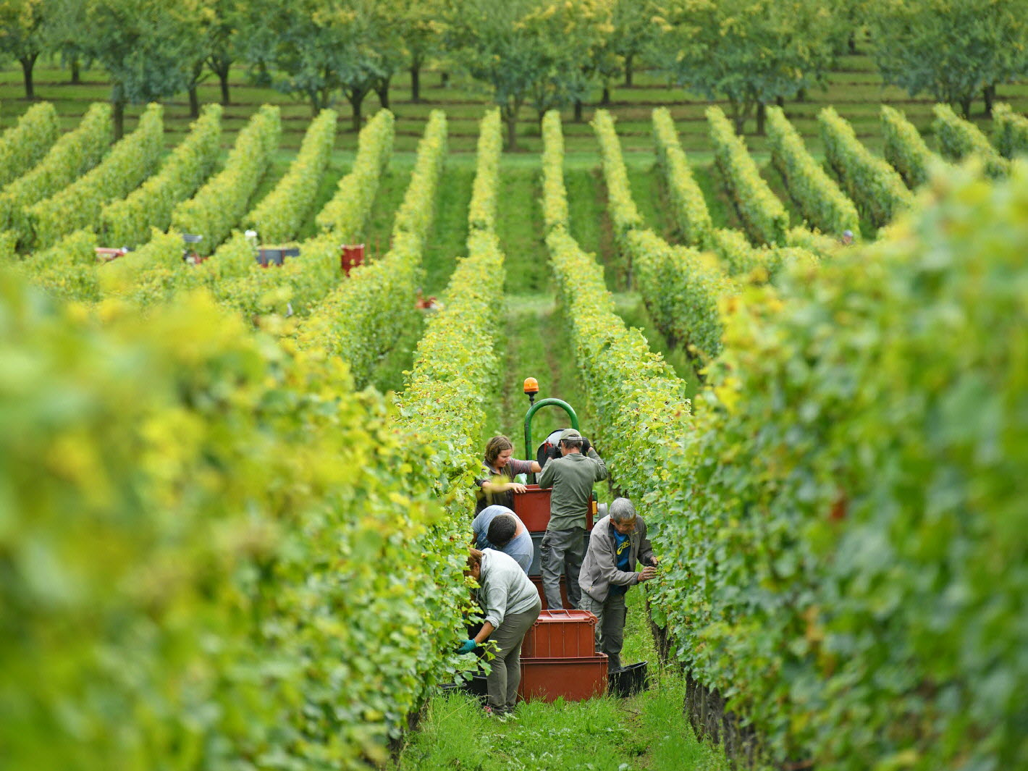
Histoire Sans fin…
Notes:
T: Non plus sérieusement, c'est vrai que j’en avais marre d’aider mes clients à réaliser des trucs supers, à se transformer etc. et de ne pas être là ensuite pour en profiter (au-delà des 2 ou 3 ans de mes interventions).
C’était un peu comme si j’aidais tout le monde à faire les vendanges, mais que je n’avais jamais l’occasion de gouter au vin.

Slide 5

Des prises de décisions parfois…
Notes:
J’ai aussi vu bcp de structures qui n'étaient pas au top de l'efficacité. Dans une scale-up, normalement tout va beaucoup plus vite, les décisions se prennent rapidement, l'exécution également, ça bouge quoi ! On se donne les moyens de nos ambitions. Surtout ici chez Agicap. Et moi je suis ambitieux.
P: Hum… « des structures pas au top de l’efficacité »… ça sent l’euphémisme un peu… tu veux qu’on en parle ? ;-P T'as pas des histoires centrée autours de l’autonomie à nous partager ?

Slide 6
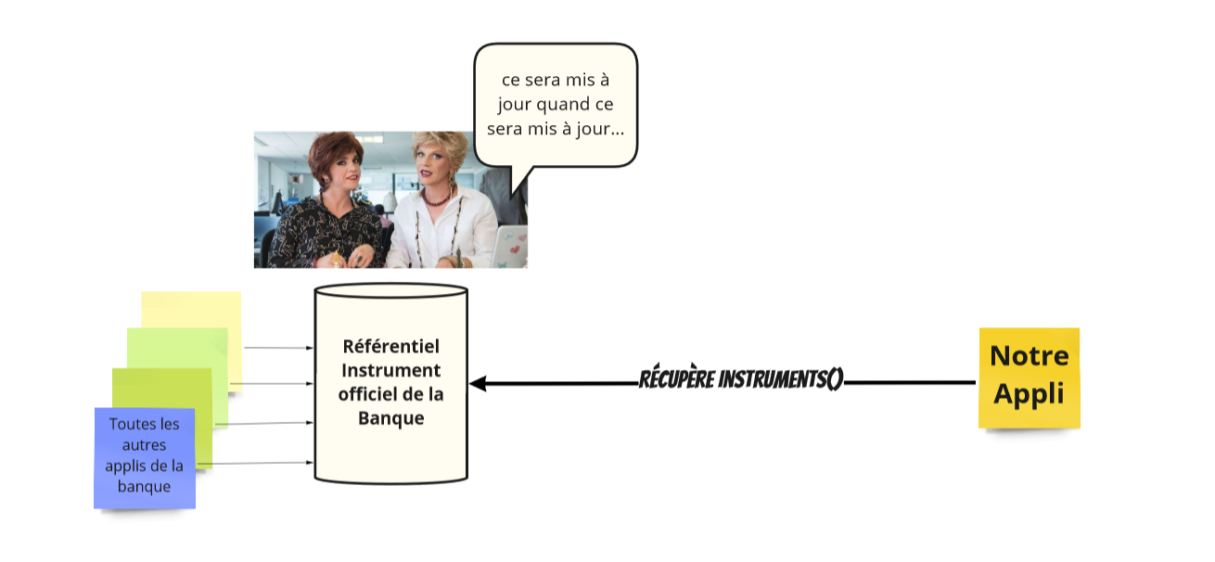
#1. Le référentiel D'entreprise
Notes:
Thomas : Euh… si, tiens un exemple…..le référentiel d’entreprise.
Je bossais dans une grande banque d’investissement, et on travaillait sur une appli représentée ici à droite. Le truc c’est qu’on avait besoin de référentiels d’entreprise pour récupérer des choses :
(Next)

Slide 7
#1. Le référentiel D'entreprise
Notes:
(Thomas )
ici des instruments financiers avec lesquels on devait travailler.
Tout se passait bien sauf quand une info n’était pas correcte dans le référentiel central. Quand ça arrivait, on pouvait saisir une demande pour faire changer les choses dans le référentiel central. Saisir un ticket quoi.
Mais pour que ce soit pris en compte il fallait attendre parfois 1 mois. 1 mois avec des informations erronées qui pouvaient parfois impacter fortement notre business.

Slide 8
#1. Le référentiel D'entreprise
Notes:
Le service qui s’en chargeait n’avait pas les mêmes contraintes que les nôtres et surtout pas le même time to market pour effectuer des changements.
En gros : on nous répondait : « Ce sera mis à jour… quand ce sera mis à jour… »
Pas glop.
Pauline : et comment vous vous en êtes sortis ?
T: et bien on a pris notre indépendance vis-à-vis du référentiel d’entreprise ☺

Slide 9
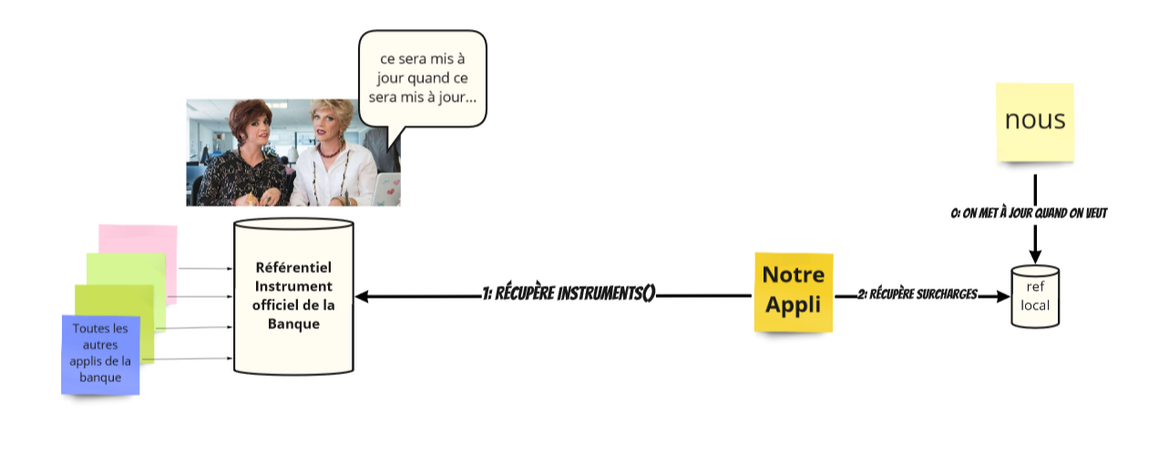
#1. Le référentiel D'entreprise
Notes:
Thomas :On s’est codé notre référentiel local, qui lui était mis à jour par nos soins, quand on le souhaitait.

Slide 10
#1. Le référentiel D'entreprise
Notes:
On récupérait quotidiennement tout le contenu depuis le référentiel central, et on pouvait surcharger certaines valeurs chez nous.
Bien sûr si on avait surchargé une info en local, elle restait prioritaire vis-à-vis des valeurs qu’on avait en central.

Slide 11
#1. Le référentiel D'entreprise
Notes:
On s’est gagné notre autonomie vis à vis des lourdeurs de cette équipe reférentiel central à qui il fallait parfois 1 mois pour faire les corrections demandées…
Mais ce fut un peu pénible à mettre en place tout de même (on n’avait pas prévu ça dans notre projet initial.
T: Et toi, de ton côté t'as eu des situations dans laquelle l'autonomie était compliquée ?

Slide 12

#2. LE SHADOW MICRO-SERVICE
Notes:
P : Bah pas vraiment. Parce que tu vois, quand j’étais dans une ancienne boite, avec mon équipe on avait besoin d'un service transverse qui aillait stocker des documents sur un bucket de manière transitoire : en gros tu les stockes immédiatement comme ça le client peut les récupérer direct si besoin, et ça laissait le temps de les injecter dans notre système de gestion électronique de document (la GED pour ceux qui connaissent) officiel en gérant les indisponibilités de celle-ci. Et donc, comme au final on parlait de "documents" bah bounded context découpés à la hache, ça incombait à l'équipe GED de faire ce service. Sauf que quand on leur a demandé un délai la réponse c'était plutôt un an, un an et demi :D et moi je pouvais pas attendre (je mettais en prod le MVP dans un mois). Et donc c'est là où comme nous on était en micro-services on a proposé de développer le service à leur place et hop on a pu livrer :)
Conclusion, des fois, l'autonomie faut la prendre quoi !

Slide 13
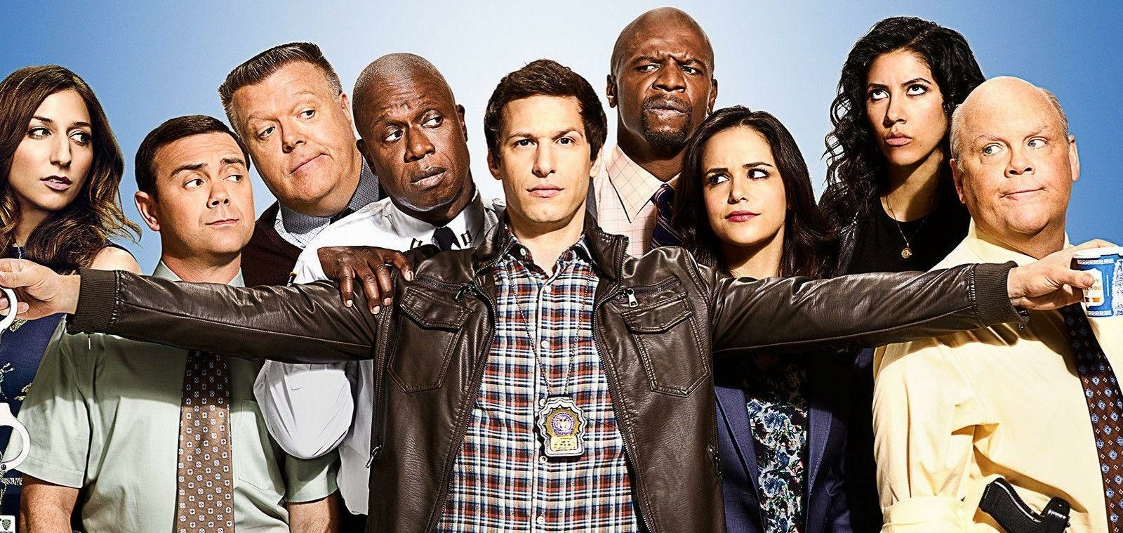
#3. L’équipe de jake
Notes:
Thomas : Ah… Effectivement, c'est exactement ce qu'à fait un collègue une fois. Un certain Jake.
Il disait que lui et son équipe voulait être indépendants, autonomes. Ne pas devoir compter sur les autres, les SRE en particulier qui étaient tous très chargés sur un gros chantier à cette époque. Pour celles et ceux qui ne connaitraient pas : les SREs (site reliability engineer) sont de sortes de supers OPS capable de coder et plus (on y reviendra un peu plus tard dans le détail). Pas grand monde de disponibles côté SRE pour nos petites demandes.
Mais du coup si je reviens à Jake, il a demandé à sortir du giron classique pour pouvoir gérer lui-même sa prod et son infra alors que la plate forme et les outils des SRE n’étaient pas encore en place. « Laissez nous faire : on se débrouille, ne vous inquiétez pas ! »
Mais bon, vu qu’il leur fallait un minimum de formation sur les outils utilisés (genre kube & Co), il a sollicité gentiment un des SREs qui a finit par accepter de l’aider à monter toute sa stack.
Du coup Jake était dosé parce qu’il avait réussi lui –et son équipe- à être indépendant, etc.
Il disait à qui voulait l’entendre que tout le monde devrait faire comme lui. Qu’il n’y avait que ça de vrai. Et qu’il ne comprenait pas pourquoi tout le monde ne faisait pas comme lui etc.
…
- Pauline : Et c’était vrai ? Ca à l'air un peu trop beau ton histoire. Il a eu de la chance non? c'est pas forcément le cas de tout le monde…

Slide 14
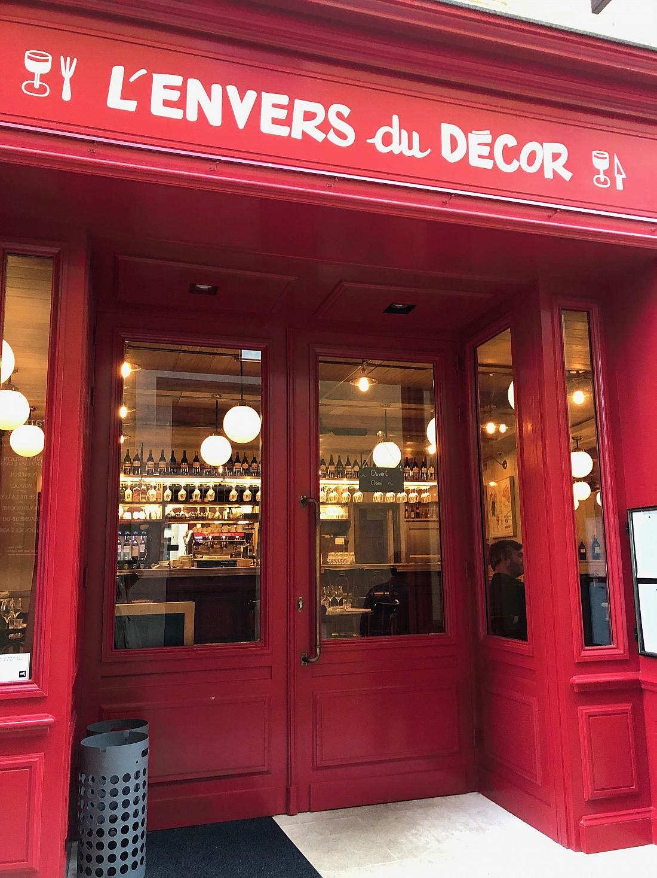
En fait…
Notes:
Thomas : tu crois pas si bien dire ! Effectivement, pour eux c'était au top, pour les autres un peu moins....
Pauline : ah bon ? Comment ça ?!?

Slide 15
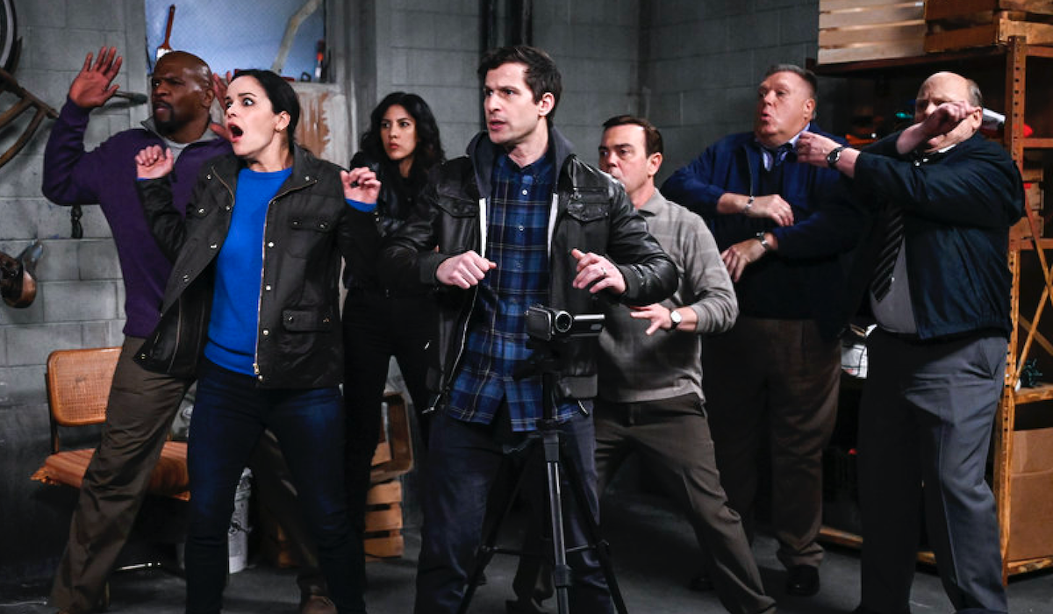
#3. Dans les faits…
Notes:
T: Oui, pour Jake et son crew : meilleure vie.
Pour celles et ceux qui attendaient déjà d’avoir de la dispo d’un SRE en revanche… l’attente s’était rallongée car la personne qui avait aidée Jake et sa team –et qui était censé construire la plateforme avec d’autres gens - avait accumulé encore plus de retard du coup. (Jake n’arrêtait pas de le solliciter ici ou là et le SRE ne savait plus trop comment lui dire non). Pire, il prenait l’eau lui, personnellement (ne sachant pas dire non).
En fait sans le savoir, Jake et sa team avaient rallongé et dégradé l’expérience de toutes les autres équipes qui attendaient sagement leur tour pour bosser avec les SREs, elle….
T: Tu vois, les choses sont parfois inifinment plus simples pour les gens lorsqu’ils ne voient pas la big picture et les conséquences de leurs actes.
T: Et du coup pour toi Pauline, ton histoire de GED – a posteriori- c’était si rose que ça ?

Slide 16

#2. Le shadow Micro-service
Notes:
P: bah …, en fait ce que je t'ai raconté tout à l'heure, maintenant je peux te le dire : dans l'histoire y'avait des gens laissés sur le carreaux aussi....
T: ah bon ?!
P: Oui notre service on l'a livré nickel en toute autonomie, sauf que comme je disais ben c'est un service qui après tombait dans la responsabilité de l'équipe GED (gestion électronique de documents). Et eux, ils faisaient pas de micro-services... et surtout, ça respectait absolument pas leurs normes de développement, et nous on avait fait un truc hyper générique alors que eux pour la base de données ils voulaient qu'on respecte les standards de leur équipe, qu'on soit conformistes par rapport à leur legacy: par exemple le nommage des colonnes en base de données, les routes d'API etc. Ils étaient un peu en panique en récupérant le bébé ! Et au final, on a du presque tout recoder :(
Finalement, avec le recul on s'était mis d'accord mais c'était brouillon. On n'avait pas vraiment clarifié les rôles, relations et responsabilités de nos composants.
T: Vous aviez pas explicité suffisamment les règles du jeu quoi.
P: Exactement, on aurait du faire des contract tests par exemple et se mettre d'accord sur comment se ferait la reprise du service par la team légitime.
Bref, faut pas confondre autonomie et autarcie.
T: ben finalement, je pense que si on y regarde de plus près, même ma première histoire c'était pas le monde de oui-oui !
P: Ah bon ?!?

Slide 17

#1. Le référentiel D'entreprise
Notes:
T : bah oui. En fait notre mécanisme de cache, de référentiel local c’était bien 5 minutes.
Il y avait plusieurs problèmes en fait :
Nos correctifs/surcharges sur tel ou tel instruments n’étaient valables que pour nous et on ne les remontaient plus à l’équipe en central
Dans de rares cas, notre valeur surchargée empêchait de capter une modification plus récente fait par l’équipe en central.
Notre système local était un peu trop naïf : d’abord on récupérerait les données en central, et puis on les surchargeait avec nos valeurs corrigées quand elles existaient.
Ce qu'on a fait ne nous a servi qu'à nous, on n'a pas fait grandir les autres ni la structure et dans certains cas on était dans une situation pire qu'avant.

Slide 18
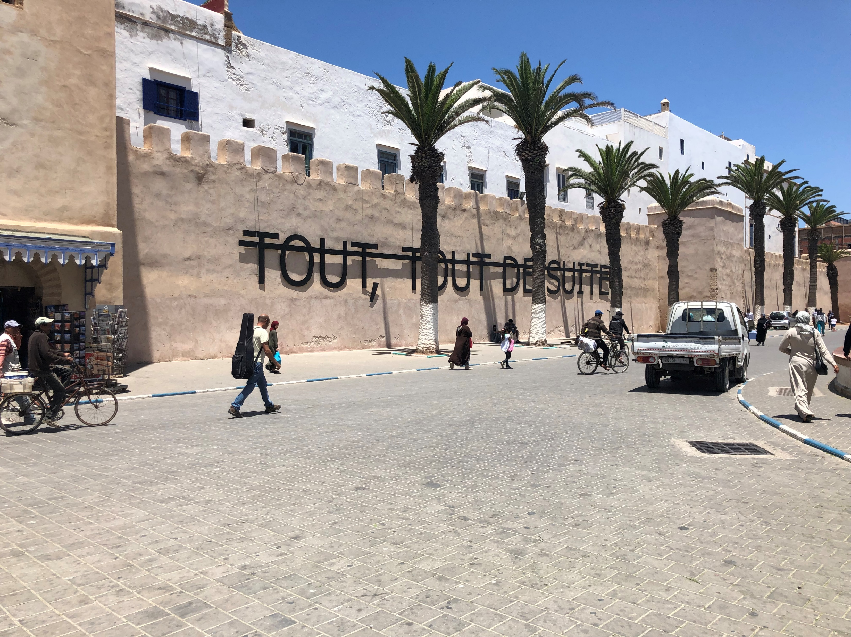
trop naifs ?
Notes:
T: Finalement, on a voulu faire les malins, aller vite, et on a créé des problèmes car on a été trop naifs... et trop impatients
T: Du coup à la lumière de nos petites misères là, on peut décemment se demander : “et si le sujet de l'autonomie était plus compliqué qu'il n'y parait ???”
P: Ce que je te propose c'est qu'on se penche sur ce qu'à pu raconter un des leader mondiaux sur le sujet de l'autonomie : David Marquet.
T: Bonne idée !

Slide 19
Turn the ship around
Notes:
P: Oui, David Marquet c'est celui qui a écrit ce fameux bouquin célébré par la critique, qui est devenu une référence dans le leadership et le management.
T: Petite question pour vous dans la salle, qui parmi vous l'a déjà lu ? (est ce que vous pouvez lever la main ?)
P: David Marquet est un commandant de bord de la navy qui se rends compte un jour que le leardership à la sauce navy n'est pas du tout efficace, voire dangereux dans certains cas...
T: à ce point ?

Slide 20
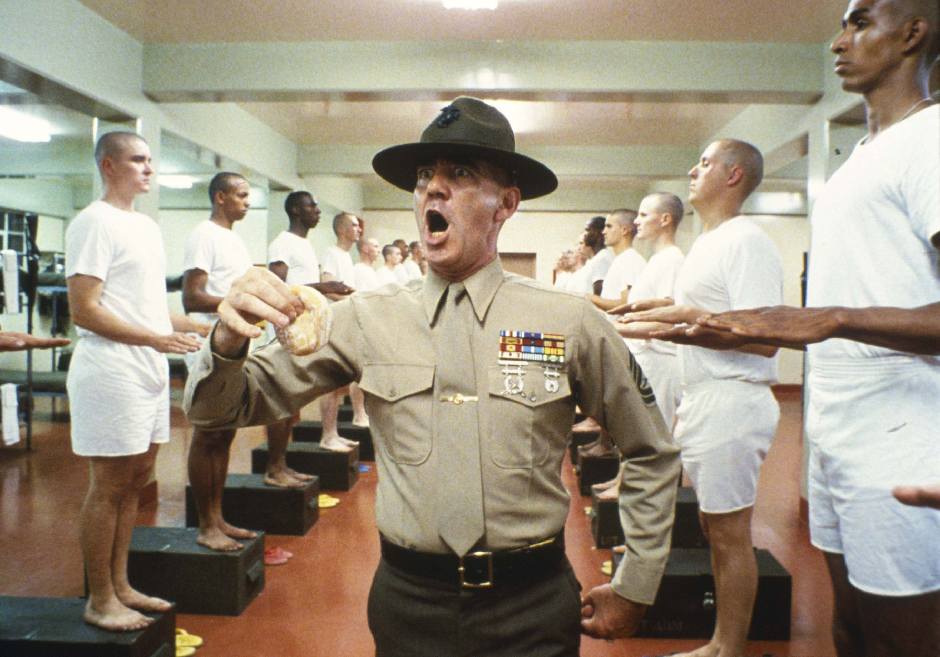
US Navy: Le management par la tendresse
Notes:
P: Car en fait, si on applique stricto-sensu le modèle classique de la Navy, ça ressemble plutôt à ça : du top down bien assumé
C'est basé sur le modèle Leader-Follower où le commandant de bord a tout les pouvoirs, il est sollicité sur toutes les décisions, on est en plein top down hiérarchique militaire classique.
Lorsqu'on lui confie son premier sous-marin nucléaire, il fait le constat suivant :
S’il applique ce modèle top down où le chef doit décider de tout : il se rends compte qu’il va devenir lui, un gros bottleneck.
Ce modèle n'est confortable pour personne
Et du coup, c'est pas fou en terme d'engagement. Dans un sous-marin nucléaire, chaque erreur se paie cash. Chaque mini retard, chaque tâche négligée peut mettre en danger tout le monde.

Slide 21
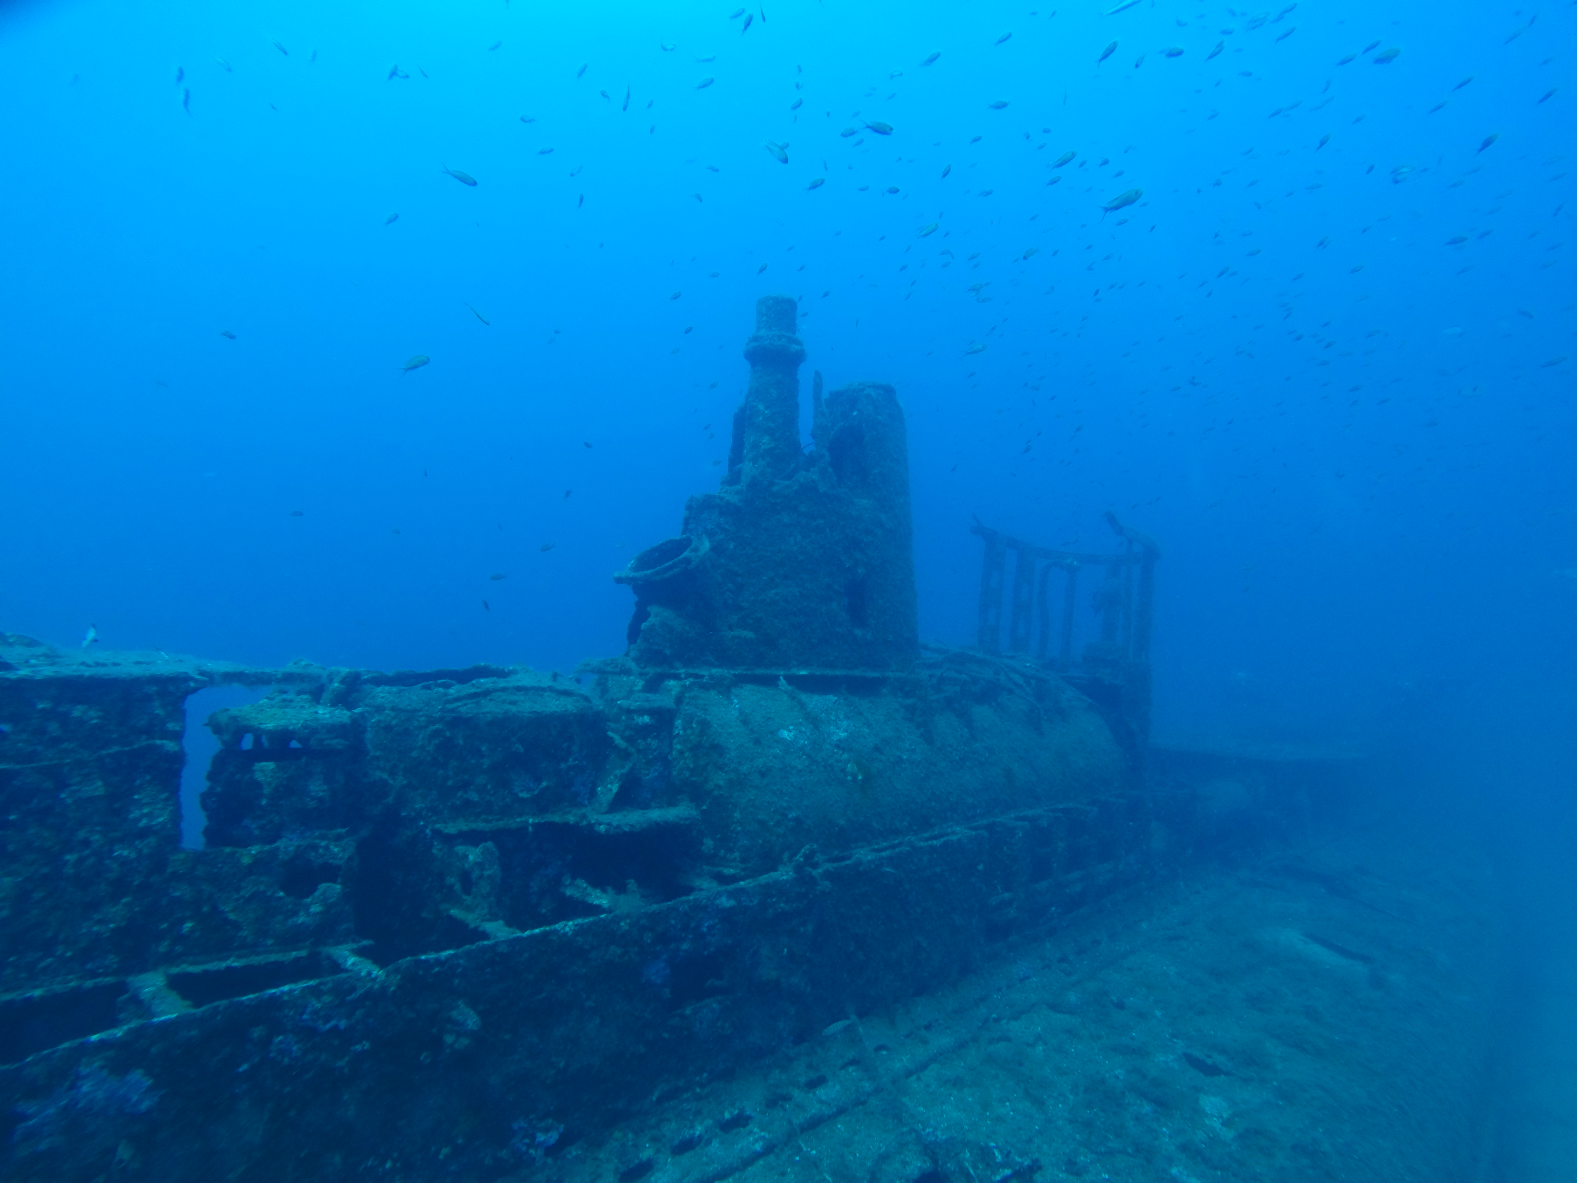
Un petit risque quand même…
Notes:
T: Effectivement, le désengagement est encore plus dangereux dans un sous marin nucléaire !
P: tu m’étonnes. Et d’ailleurs il a même un jour une prise de conscience forte qu’il raconte dans son livre : "je veux pouvoir avoir une crise cardiaque et que le navire ne coule pas"

Slide 22
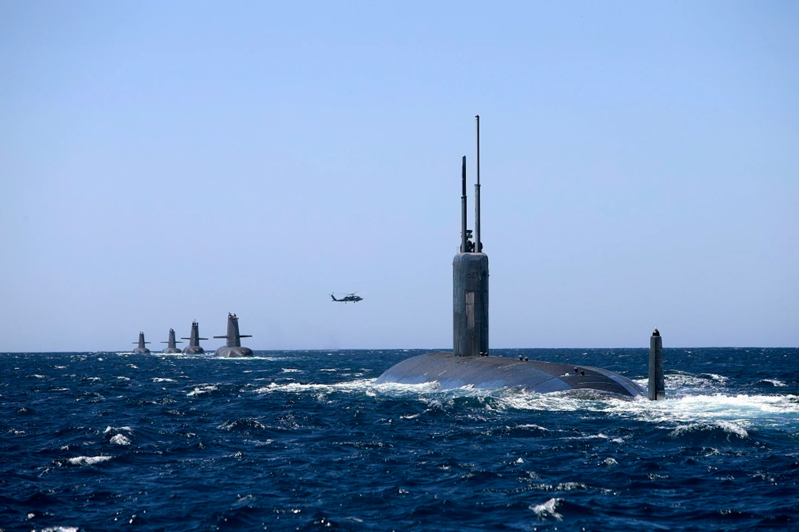
Halte au leader-followers
Notes:
P: Bah déjà on lui a refourgué un jour le commandement d’un des sous-marins les plus sous côté de la Navy : l’USS Santa Fe. Un sous-marin legacy quoi ;-P
Et puis en arrivant et faisant le tour de celui-ci (il rencontre toutes les équipes les unes après les autres), et il se fait un constat alarmant : tout le monde est démotivé.
Tout le monde attend des instructions, y a aucune prise d’initiative dans les équipes, et les gens sont pourtant ultra qualifiés dans leurs domaines, mais ils sont tous passifs.
Et que c’est surement ce modèle de leadership appliqué par ses prédécesseurs qui a transformé petit à petit les gens en simples followers
P: Et c'est là où lui s'est posé la question : par quoi remplacer ce mode de fonctionnement archaïque leader/followers ?
Et il a fait des découvertes qui ont révolutionné le monde du management.
Et c’est d’ailleurs tout l'objet de son livre.
Et il a quand même transformé l'USS santa fé qui était le moins bien noté de toute la flotte américaine en exemple à suivre et d'ailleurs tout ses officiers sont devenus des leaders importants pour la NAVY.
T: Ok et concrètement, comment il s'y est pris ?

Slide 23
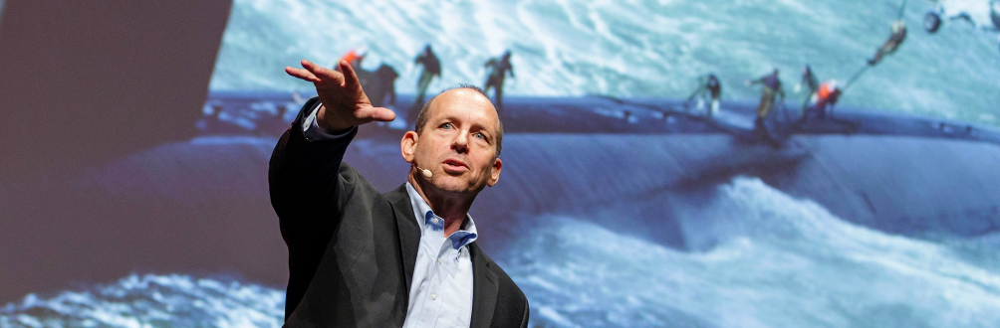
Les leçons de David
Notes:
P: Sans réexpliquer tout le bouquin, je te propose de parcourir quelques unes de ses citations dans le livre qui sont assez explicites.

Slide 24
Give responsiblity and make leaders
Notes:
P

Slide 25
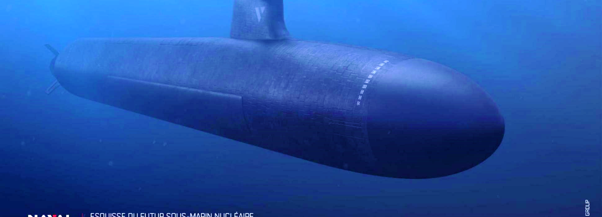
Fight your instinct to always want to take control
Notes:
P: I intend to...

Slide 26

Whoever has the information has
the authority to make decisions
Notes:
T

Slide 27
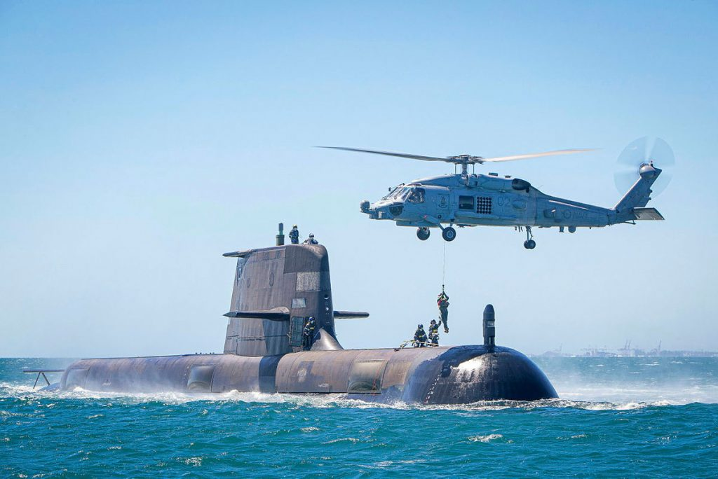
Give goals not procedures
Notes:
P: QUART. si y'a un incendie sur le navire, tu veux que les gens fassent tous ce qu'ils peuvent pour éteindre le feu, tu veux pas qu'ils restent englués dans une procédure qui peut ne pas avoir de sens dans certains cas. En fait, tu veux que les gens soit certifiés sur les manipulations qu'ils auraient besoin de connaitre, mais tu veux pas qu'ils suivent à la lettre un protocole, tu veux qu'il éteignent le feu !
T: on pourrait le formuler autrement en raisonnant en termes de dépendance et d'indépendances des gens : si on donne que des instructions on créé de la dépendance, si on donne des intentions uniquement on permet aux gens de prendre leur indépendance

Slide 28
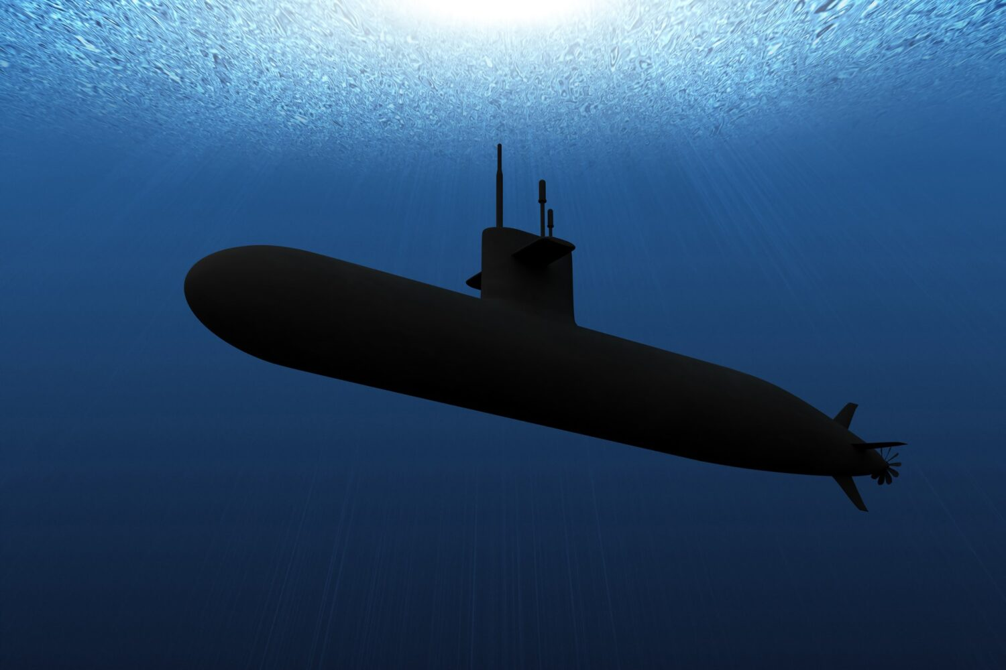
Default is yes
Notes:
T: Par défaut, si je ne dis pas non (en tant que chef), c’est oui
Ils sont passés d’un “permission-based” system à un “intentions-based” system

Slide 29
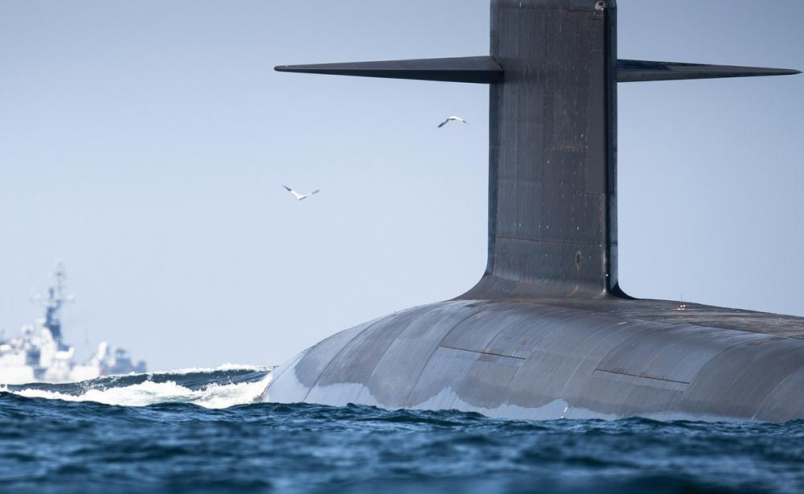
Create the space for thinking
Notes:
Créer l’espace pour la réflexion, c’est poser des questions aux gens, et leur laisser surtout ce petit temps pour réfléchir qu’on ne laisse pas forcément quand on donne de suite des instructions (ou en donnant notre version immédiatement)

Slide 30
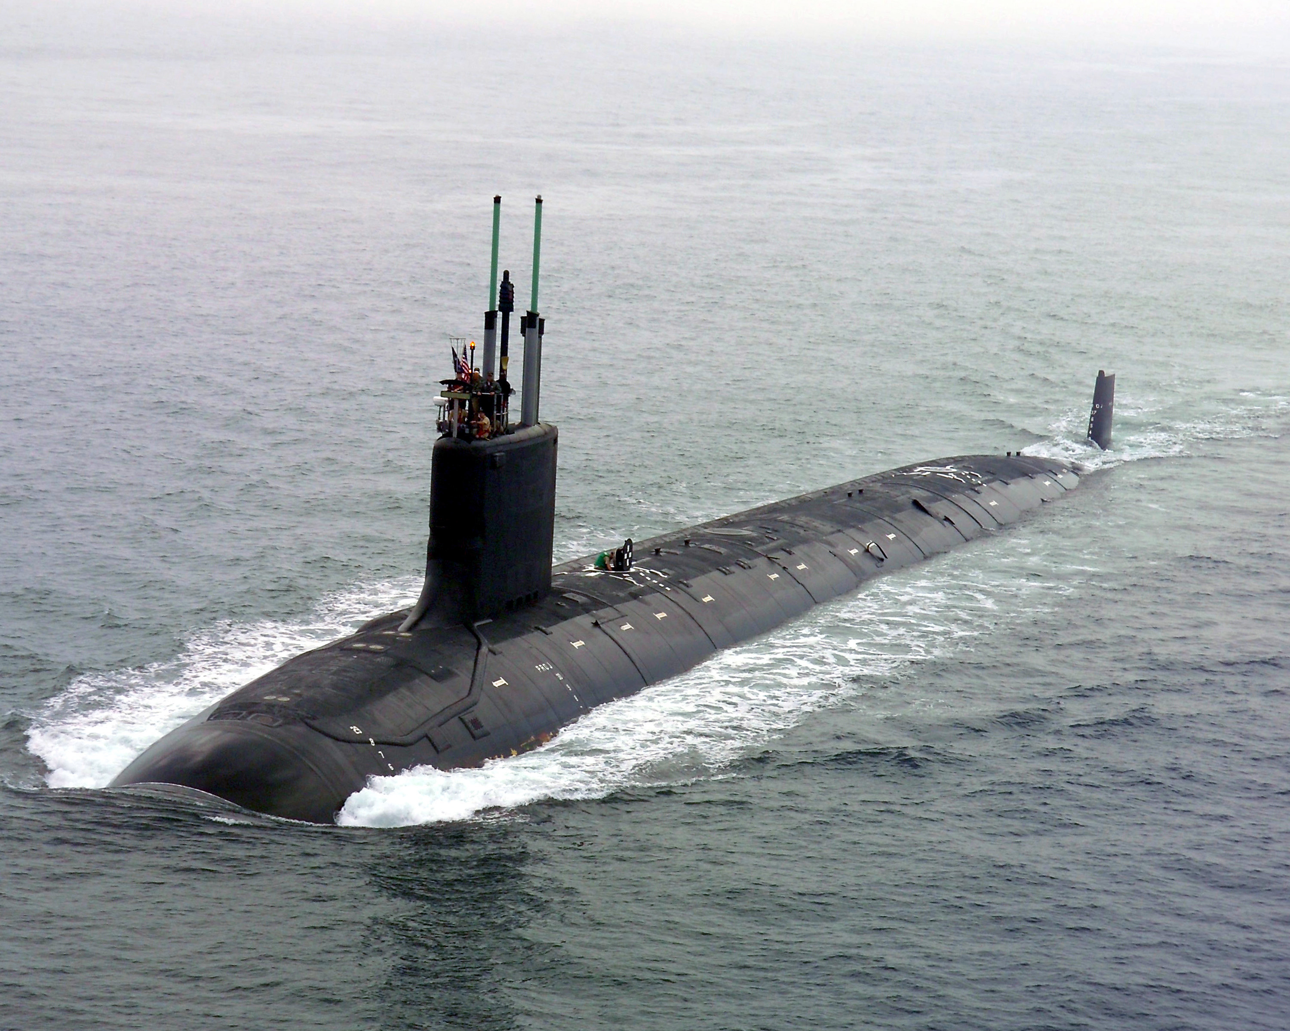
it get worse before it gets better
Notes:
P: Effectivement, il explique aussi que Rome ne s’est pas fait en un jour, et que ce passage de leader/followers à leader/leader peut prendre pas mal de temps en fonction de la culture et du contexte.
T: Tu crois pas si bien dire…

Slide 31
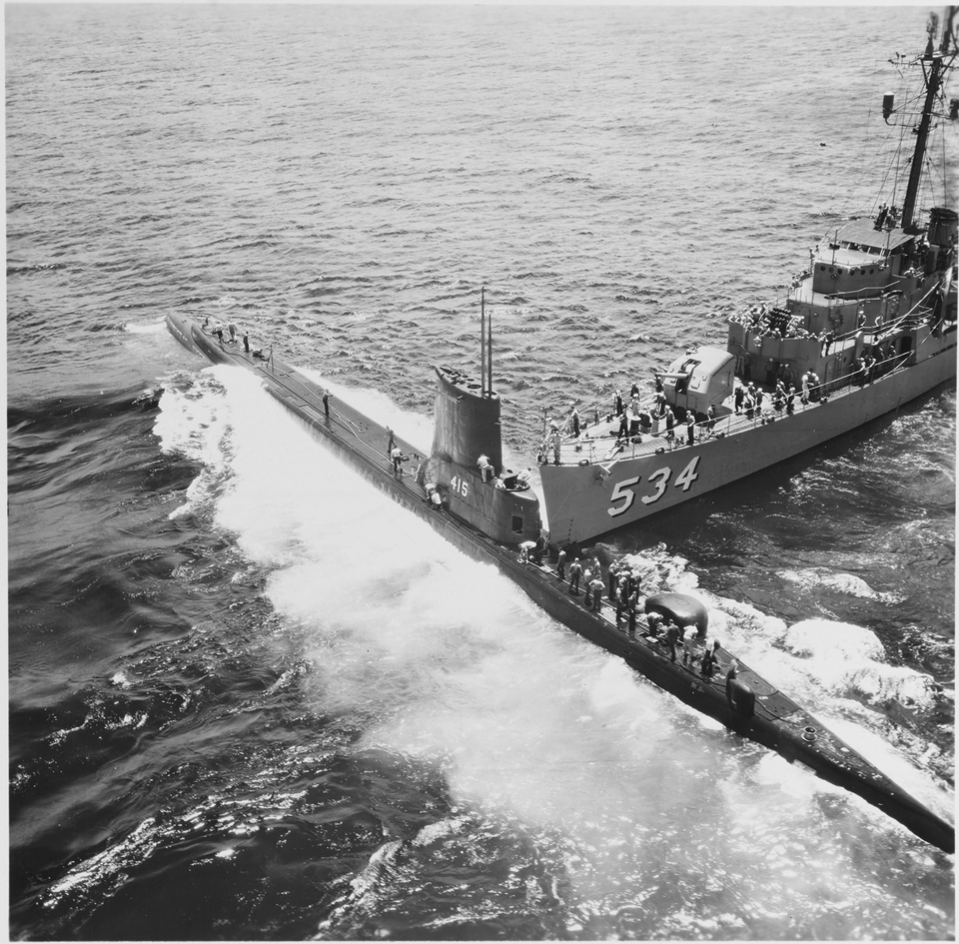
Nothing is difficult
Notes:
P: Ne jamais se décourager. Un bon esprit d’équipe doit pouvoir nous aider à surmonter toutes les difficultés. C’est avant tout une question de mindset.
T: tiens, ça me fait penser à un tweet de Kent Beck que j’ai vu passer il y a quelques jours. Il dit en substance : « nous les devs, on est tellement concentrés sur la difficulté de faire notre travail, qu’on oublie trop souvent de se demander ce qui rendrait notre travail plus facile. »

Slide 32
Le sous-marin Agicap
Notes:
T: Tu vois Pauline, c'est exactement ça que j'avais en tête lors de mon arrivée chez Agicap en Octobre dernier.
Comme prévu, en arrivant je fais le tour du sous-marin, je rencontre tout le monde, j’attends un peu pour bien observer comment les gens travaillent ici,… et là j'ai vu des trucs qui m'ont un peu intrigués et je me suis dit que je pouvais pas lancer cette démarche en l'état.
P: Déjà, j’imagine que tu ne peux pas parler à un dev comme tu parlerais à un officier en 2022, deux salles deux ambiances. ;-P
T: oui, ça c’est sur mais ça tombe bien parce que c'était pas cette partie là du bouquin que j'étais venu chercher (le côté militaire). Plus sérieusement, même si j’ai été très impressionné sur de nombreux sujets : la qualité des gens en place, la proximité avec les experts métiers, le modèle de Product manager qui fait aussi PO, le produit qui est –au même titre que la tech-géré par le CTO (Lucas Bertola) , la richesse fonctionnelle du produit, la machine de guerre en place pour croitre et devenir un géant européen, voire mondial, la qualité de l’onboarding, la maturité de ceux qui pilotent la stratégie malgré leur jeune âge, etc. y’a quand même des choses qui m'ont gênées dans ce que j’ai vu.
Je me suis dit : « si tu lances la démarche « turn the ship around » dès ton arrivée, tu prends le risque de créer un monstre. »
P: Ah ouais un monstre carrément, t'abuses pas un peu ?
T: Nooon c'est pas mon genre d'exagérer ;-P …

Slide 33

Des craintes à lever
Notes:
Avant (mode startup; ) : petite équipe, tout le monde sur site (produits, devs, support même bureau; 1 seul repo pas d’ops, déploiement en 1 clic). Tout était plus direct, plus nerveux
Après (photo 300) : normal, on a recruté +100 devs. Des engineering managers, des PLs, le tout en +/- 8 mois
Le côté violent : t’es tranquille avec tes potes et tu as de plus en plus de contraintes/de process…
------
T :En fait, je me rends compte assez vite que j’arrive dans une start-up en plein succès, et qui a déjà tellement grossi récemment que les techniques qui fonctionnaient bien initialement commencent à montrer leurs limites.
Pour moi –c’est normal- il est indispensable de faire quelques changements (et c’est très exactement pour ça que je suis venu), mais pour certaines personnes qui sont là depuis longtemps c’est beaucoup plus compliqué.
Le syndrome du « c'était mieux avant... » s’installe parfois. C’est sûr que lorsqu’ils n’étaient que 10 ou 30, ou et qu’ils étaient au courant de tout, qu’ils avaient l’impression d’avoir plus d’impact, d’être au cœur du réacteur toussa. Là, tout change trop vite, certains craignent qu’on casse tout si on n’y prends pas garde, etc… et ça génère pas mal d’inquiétude autours, de défiance aussi parfois.
Parce que là en plus, y a un mec qui débarque on se demande pourquoi ? à quoi il va servir ? Qu’est ce que ça va changer pour nous ? Est-ce que j’aurai toujours l’occasion d’échanger comme avant avec Lucas le CTO ? (des questions légitimes en fait)
Cette inquiétude se transforme parfois pour certains en véritable aversion au changement. Pour certains c’est très frontal (et c’est plus simple à gérer), pour d’autres bcp, l’opposition se trame un peu plus en coulisses. Mais rien de très surprenant pour moi qui ai fait 10 ans de change management avant d’arriver. Mais du coup il va falloir y aller avec doigté, et pas à pas.
P : baby steps!
T : Parce que si je donne les clés du camion à tout le monde dans cette ambiance pleine d’inquiétude, et de craintes, le côté « c’était mieux avant » risque de reprendre la main et de faire des dégâts. Il faut d’abord rassurer les bonnes personnes, ou faire en sorte qu’elles puissent trouver une équipe ou un environnement qui leur soit plus propice, plus épanouissant par rapport aux sujets et aux façons de travailler qui leur sont chères.

Slide 34
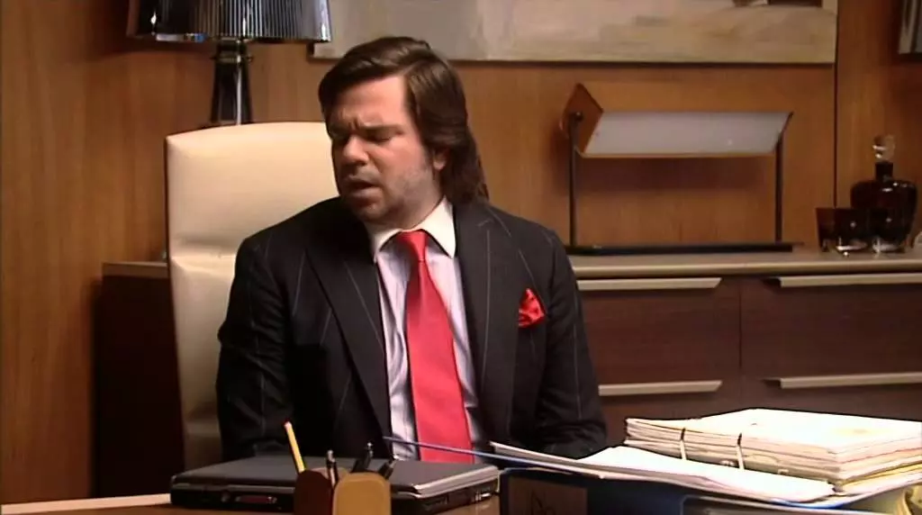
Dans une précédente vie
Notes:
T : le plus étrange dans tout ça, c’est que j’imaginais plutôt ces freins venir du chef, comme ça m’était déjà arrivé chez un client par le passé (dans une entreprise qui faisait de l’asset management). Là-bas, le DSI considérait que les devs de maintenant étaient tous nuls parce qu’ils n’arrivaient pas à avoir le même time to market que lui lorsqu’ils n’étaient que 3 à la création de la boite… Maintenant ils étaient 70 devs, et tout le monde s’arrachait les cheveux pour rajouter une fonctionnalité sans produire des bugs et effets de bords dans l’existant.
(faut dire que je n’avais jamais vu un legacy aussi pourri que dans cette institution financière. Le DSI voulant toujours courir et ne jamais refactorer, les lignes dans leur base de données devaient s’interpréter différemment en fonction de la date de leur insertion. Au lieu de payer des migrations de données au fil des années, c’est le code qui était pollué de if c’est telle année, alors cette colonne contient çà ou cà….)
…
Or là il n’en était rien chez Agicap, le CTO lucas était chaud pour quasi tous les changements que je voulais pousser. Les inquiétudes étaient plutôt dans les équipes.
Ce qui était très nouveau pour moi. D’habitude, les principaux freins aux changements viennent des structures et de la chaine de management, beaucoup plus rarement des équipes de dev.

Slide 35
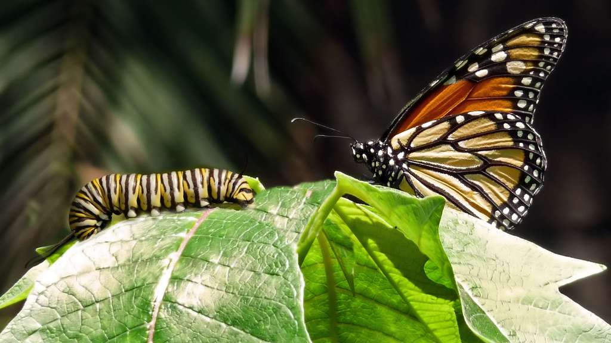
De Start-up… a scale-up
Notes:
Grosso modo : on était plus tout à fait une startup, et en plein en train de devenir une scale-up (c’était ça notre nouvel enjeu en terme d’efficacité collective).
Et certaines personnes étaient bcp plus à l’aise et auraient bien aimé rester dans un modèle startup.
Bon bah ok, on va gérer. Ca prendra le temps que ça prendra.

Slide 36
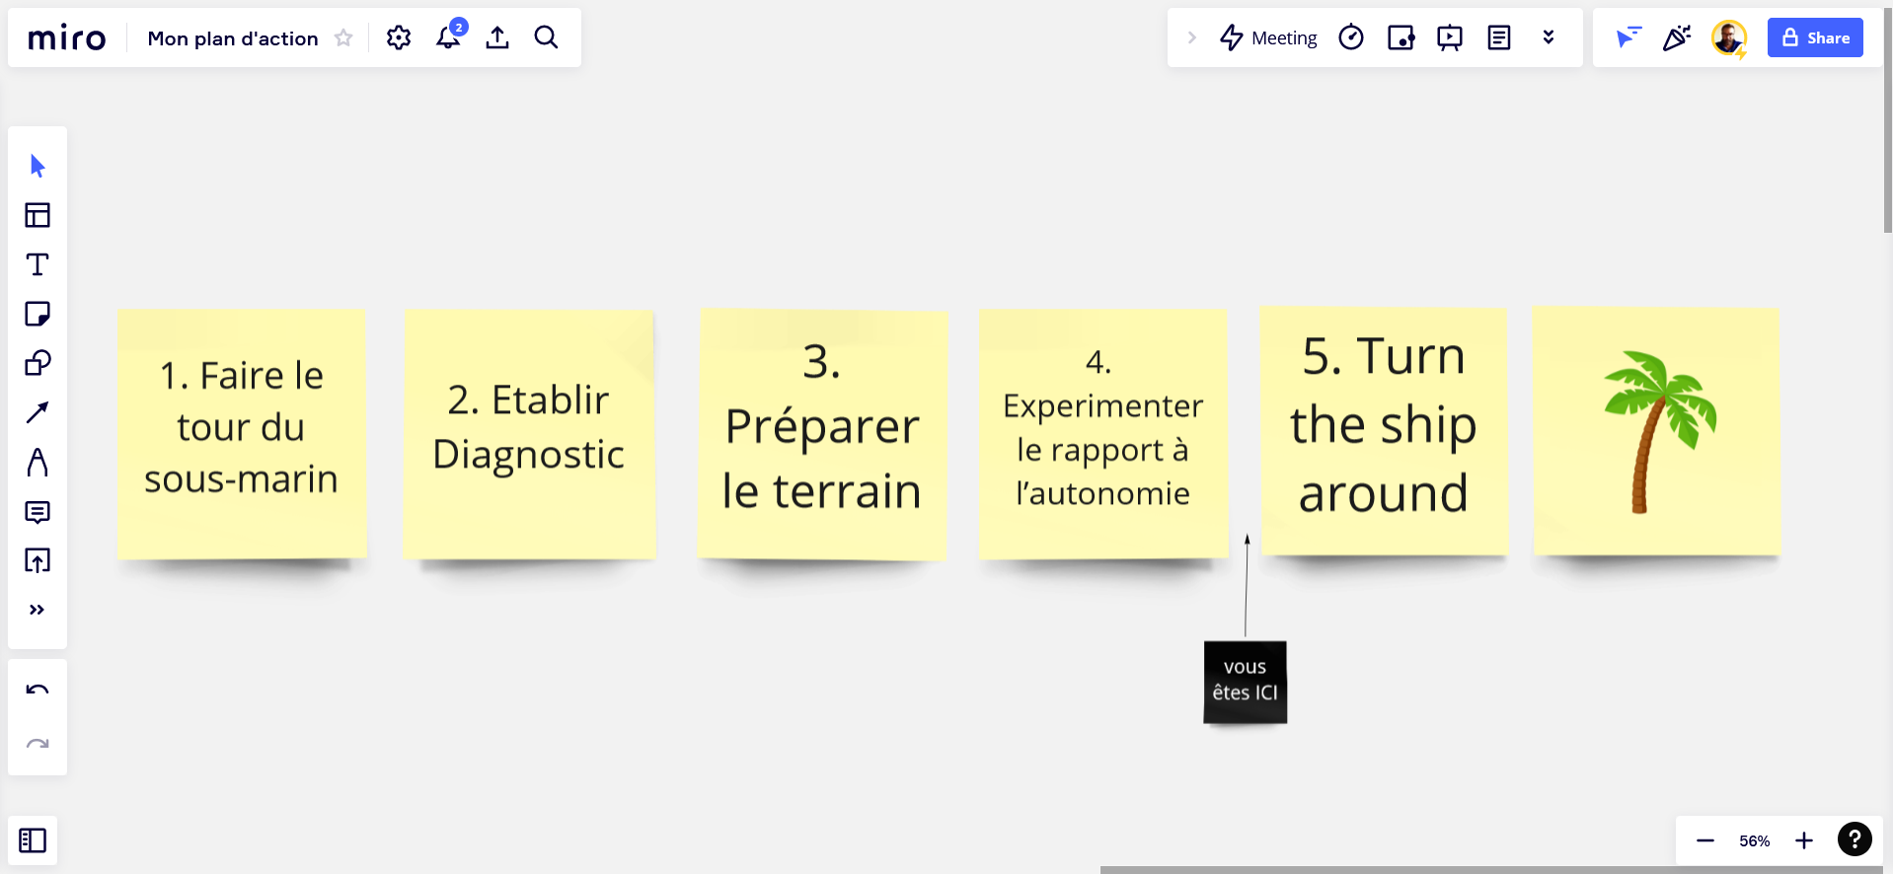
Mon Plan d’action
Notes:
A revoir / A creuser :
Tout le monde n’aime pas / ne sont pas à l’aise avec l’autonomie
Ca ne doit pas être une honte (socialement acceptable)
// de Pauline sur la charge mentale (un dev qui lui demande la permission de sortir la poubelle)
Bcp de non dits / c’est tabou sur la prise d’autonomie
La relation Produit/Tech est un sacré enjeu en terme d’autonomie (ex: vision Mélanie impact client pour une US qui nous freine dans notre prise d’autonomie => impact sur le board; le modèle mental de la PM qui attends d’avoir le front fini va venir bloquer)
Nos topologies d’équipes ont évoluées plus vite que nos modèles mentaux
Besoins d’un bon équilibre dans les équipes (sur l’autonomie, sur la vision API, sur)
---
Du coup je me suis fait mon petit plan d’action (lire écran)
Actuellement, nous sommes à l’orée de la phase 5. Et on peut déjà vous parler des quelques expérimentations intéressantes qu’on a pu lancé avant dans les quelques minutes qui nous restent.

Slide 37
Ce qu’on a pu experimenter

Slide 38
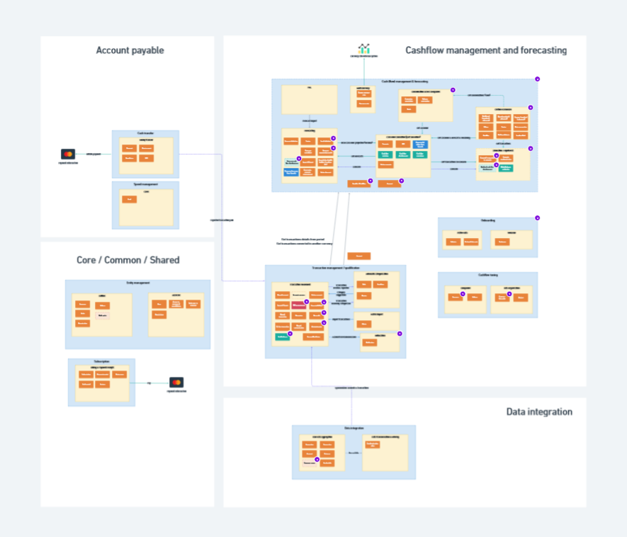
DDD Stratégique
Notes:
T: Ceci étant dit, listons un peu les choses qu’on a pu expérimenter pour favoriser ou commencer à expérimenter ce concept d’autonomie.
On commence par le Domain Driven Design stratégique. Pour celles et ceux qui ne connaitraient pas, le DDD est une approche quand on fait du logiciel, qui nous pousse à nous concentrer sur ce qui a de la valeur métier. De faire en sorte que tout soit aligné avec le domain métier : notre code, notre architecture, etc. Et sur le plan stratégique, le DDD nous donne des patterns pour survivre dans des situations où des équipes ne travaillent pas au même rythme etc.
C’est beaucoup plus riche que ça, mais c’est notre dada ici, chez Agicap. En fond vous voyez une context map (c’est-à-dire les contextes métiers différents) de toute notre solution actuelle.

Slide 39
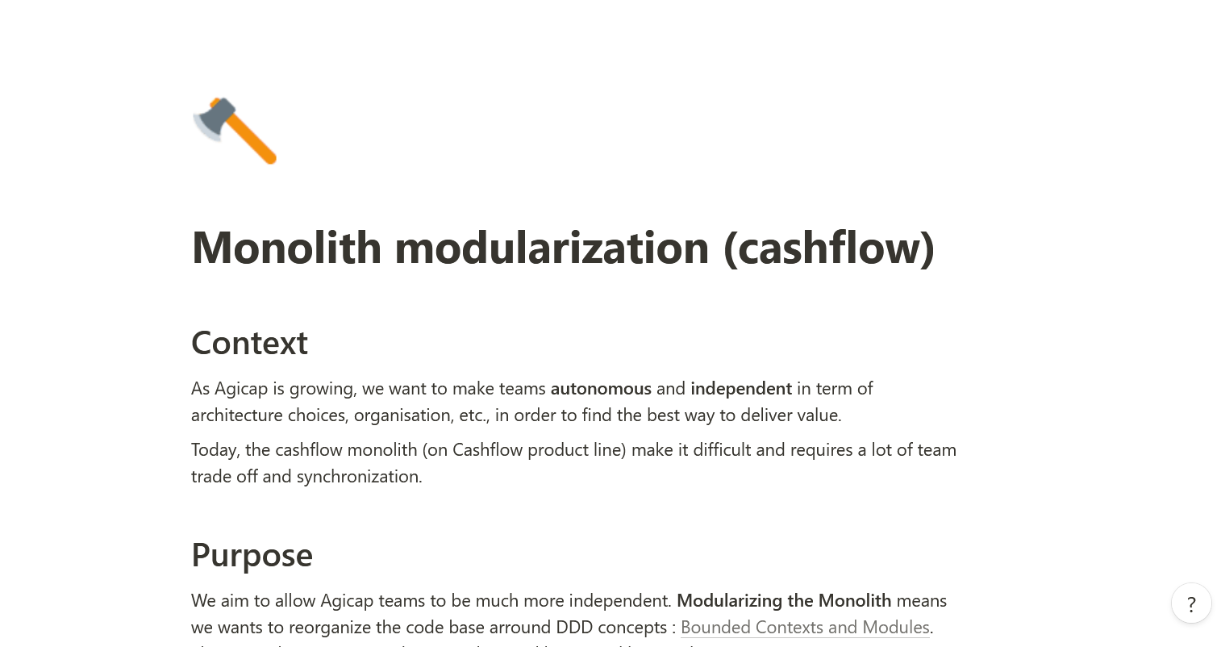
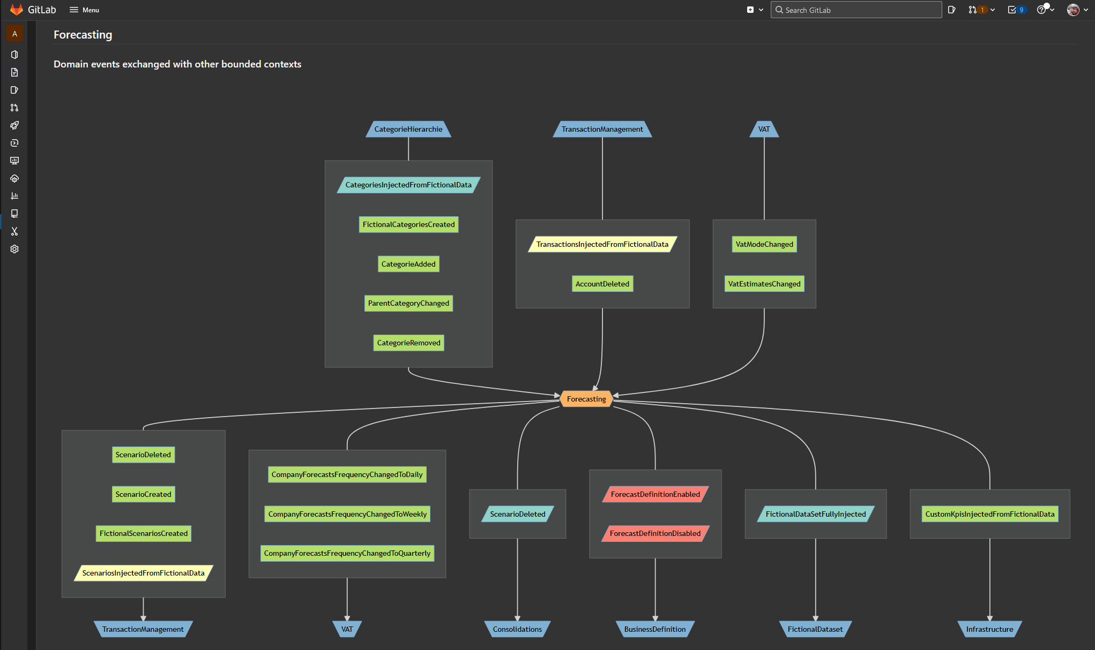
Split du monolithe
Notes:
P: Une fois qu’on a fait ce context map (et qu’on le fait évoluer surtout), il est important de pouvoir aligner notre code sur celui-ci pour que les raisons de changer notre code soient spécifiques à des sujets métiers.
Chez nous, nous avons débuté le découpage d'une partie de notre codebase qui est encore un monolithe. L'objectif est que notre code soit aligné sur ces contextes métiers.
On a même lancé un sujet en interne autours de la living doc pour générer automatiquement des graphiques de notre architecture fonctionnelle (les bounded contexts, les dépendances, etc).
Et on le fait de manière autonome (on va le voir juste après)

Slide 40

Xmas Refactoring
Notes:
T: Le XMAS Refactoring (une trêve des confiseurs élargie) correspond à une période de l’année –presque tout le mois de Décembre- où on a arrêté de faire des nouvelles features avec nos PM et où on s’est auto-organisés côté tech, pour pouvoir avancer à 100% sur des sujets de remédiations ou d’améliorations techniques.
On s’est fait un kick of toutes et tous ensemble pour lister nos plus gros pain sur un board miro.
Et tout le monde s’est ensuite réparti en plusieurs groupes pour ne plus bosser qu’avec eux pendant toute cette période.
Découpage du monolithe
Living documentation (en soutien de ce découpage)
Continuous Delivery
Refactoring des frontos (notre chapter de dev front)
Outillages de stress tests pour des connecteurs bancaires etc.
Traductions dynamiques
Ce qu’il faut retenir ici surtout, c’est qu’on a pu toutes et tous s’auto-organiser (slack channels, daily par groupes, sujets)

Slide 41
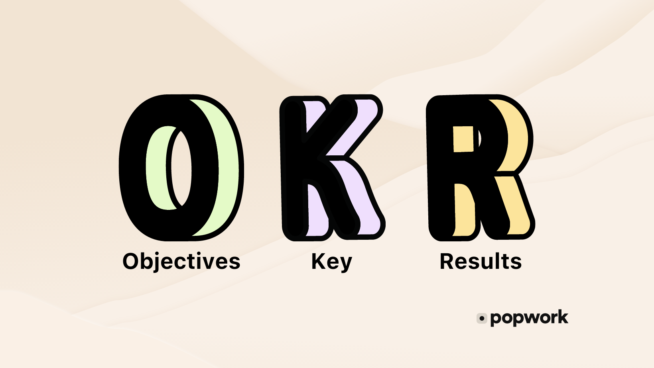
Objectives & key results (OKR)
Notes:
P : Initiative qui vient d'être lancée, les OKRs servent à donner de l’information et du contexte sur ce qui est important de faire pour la boite, mais maintenant.
C’est une expérimentation qui vise à simplifier et améliorer l’alignement des équipes par rapport aux objectifs stratégiques et courts termes.
Un moyen de plus d’être sur qu’on travaille sur les bons sujets quoi
(en plus de la roadmap produit)
=> give goals not procedures (David Marquet)

Slide 42
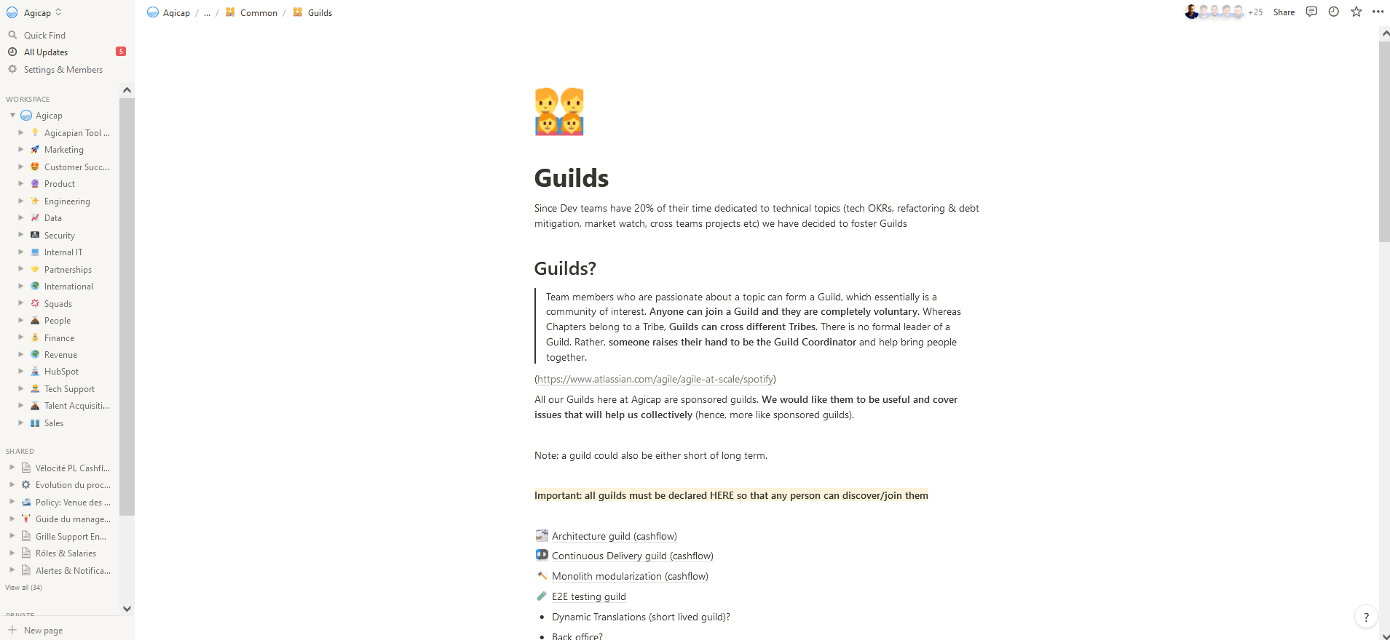
Guilds of…
Notes:
P: les guilds, lancées plus récemment, permettent aux devs de s’auto-organiser pour travailler sur des sujets clés pour nous. Dans la limite des 20% de leur temps et alignés avec les OKRs dans la plupart des cas.
C’est une sorte de continuité par rapport au Refactoring Xmas (sauf que là c’est pour toute l’année) pour pousser :
- Le continuous delivery et tout ce qu’il nous faut pour ça (feature toggles etc)
- le split du monolithe
- des approches APIs avec des APIs orientées métier avec l'aide de HATEOAS par exemple (Julien Topçu qui a fait un talk sur des API REST orientées métier)
- les tests….

Slide 43

SRE (site reliability engineer) initiative
Notes:
T: SRE (prononcer SRI ;-P) est un terme apparu chez Google pour réinventer le métier des OPS.
SRE signifie : Site Reliability Engineering et correspond à un rôle à plusieurs casquettes :
D’aider à créer en faire évoluer une plate forme qui permette aux équipes de DEV d’être autonomes pour leurs MEP et leur support
Détecter proactivement si on emmène notre plateforme dans le mur en faisant des stress tests et du monitoring specifique
Faire du conseil et accompagner les équipes de dev à mieux prendre en compte les spécificités de la prod et de l’infra (faire du software engineering quoi)
C’est une des premières réformes que j’ai préparée depuis longtemps avec les principaux concernés, et qui – même si elle prend du temps- (faut recruter, préparer tout le monde etc) est en train de démarrer.
Ca commence à tout changer chez nous. Je veux que chaque équipe de dev soit parfaitement AUTONOME dans sa gestion de la prod et de son support dernier niveau.
En plus on a vraiment une team de magiciens techniquement sur ces sujets. Un vrai plaisir de collaborer avec eux à chaque fois.

Slide 44
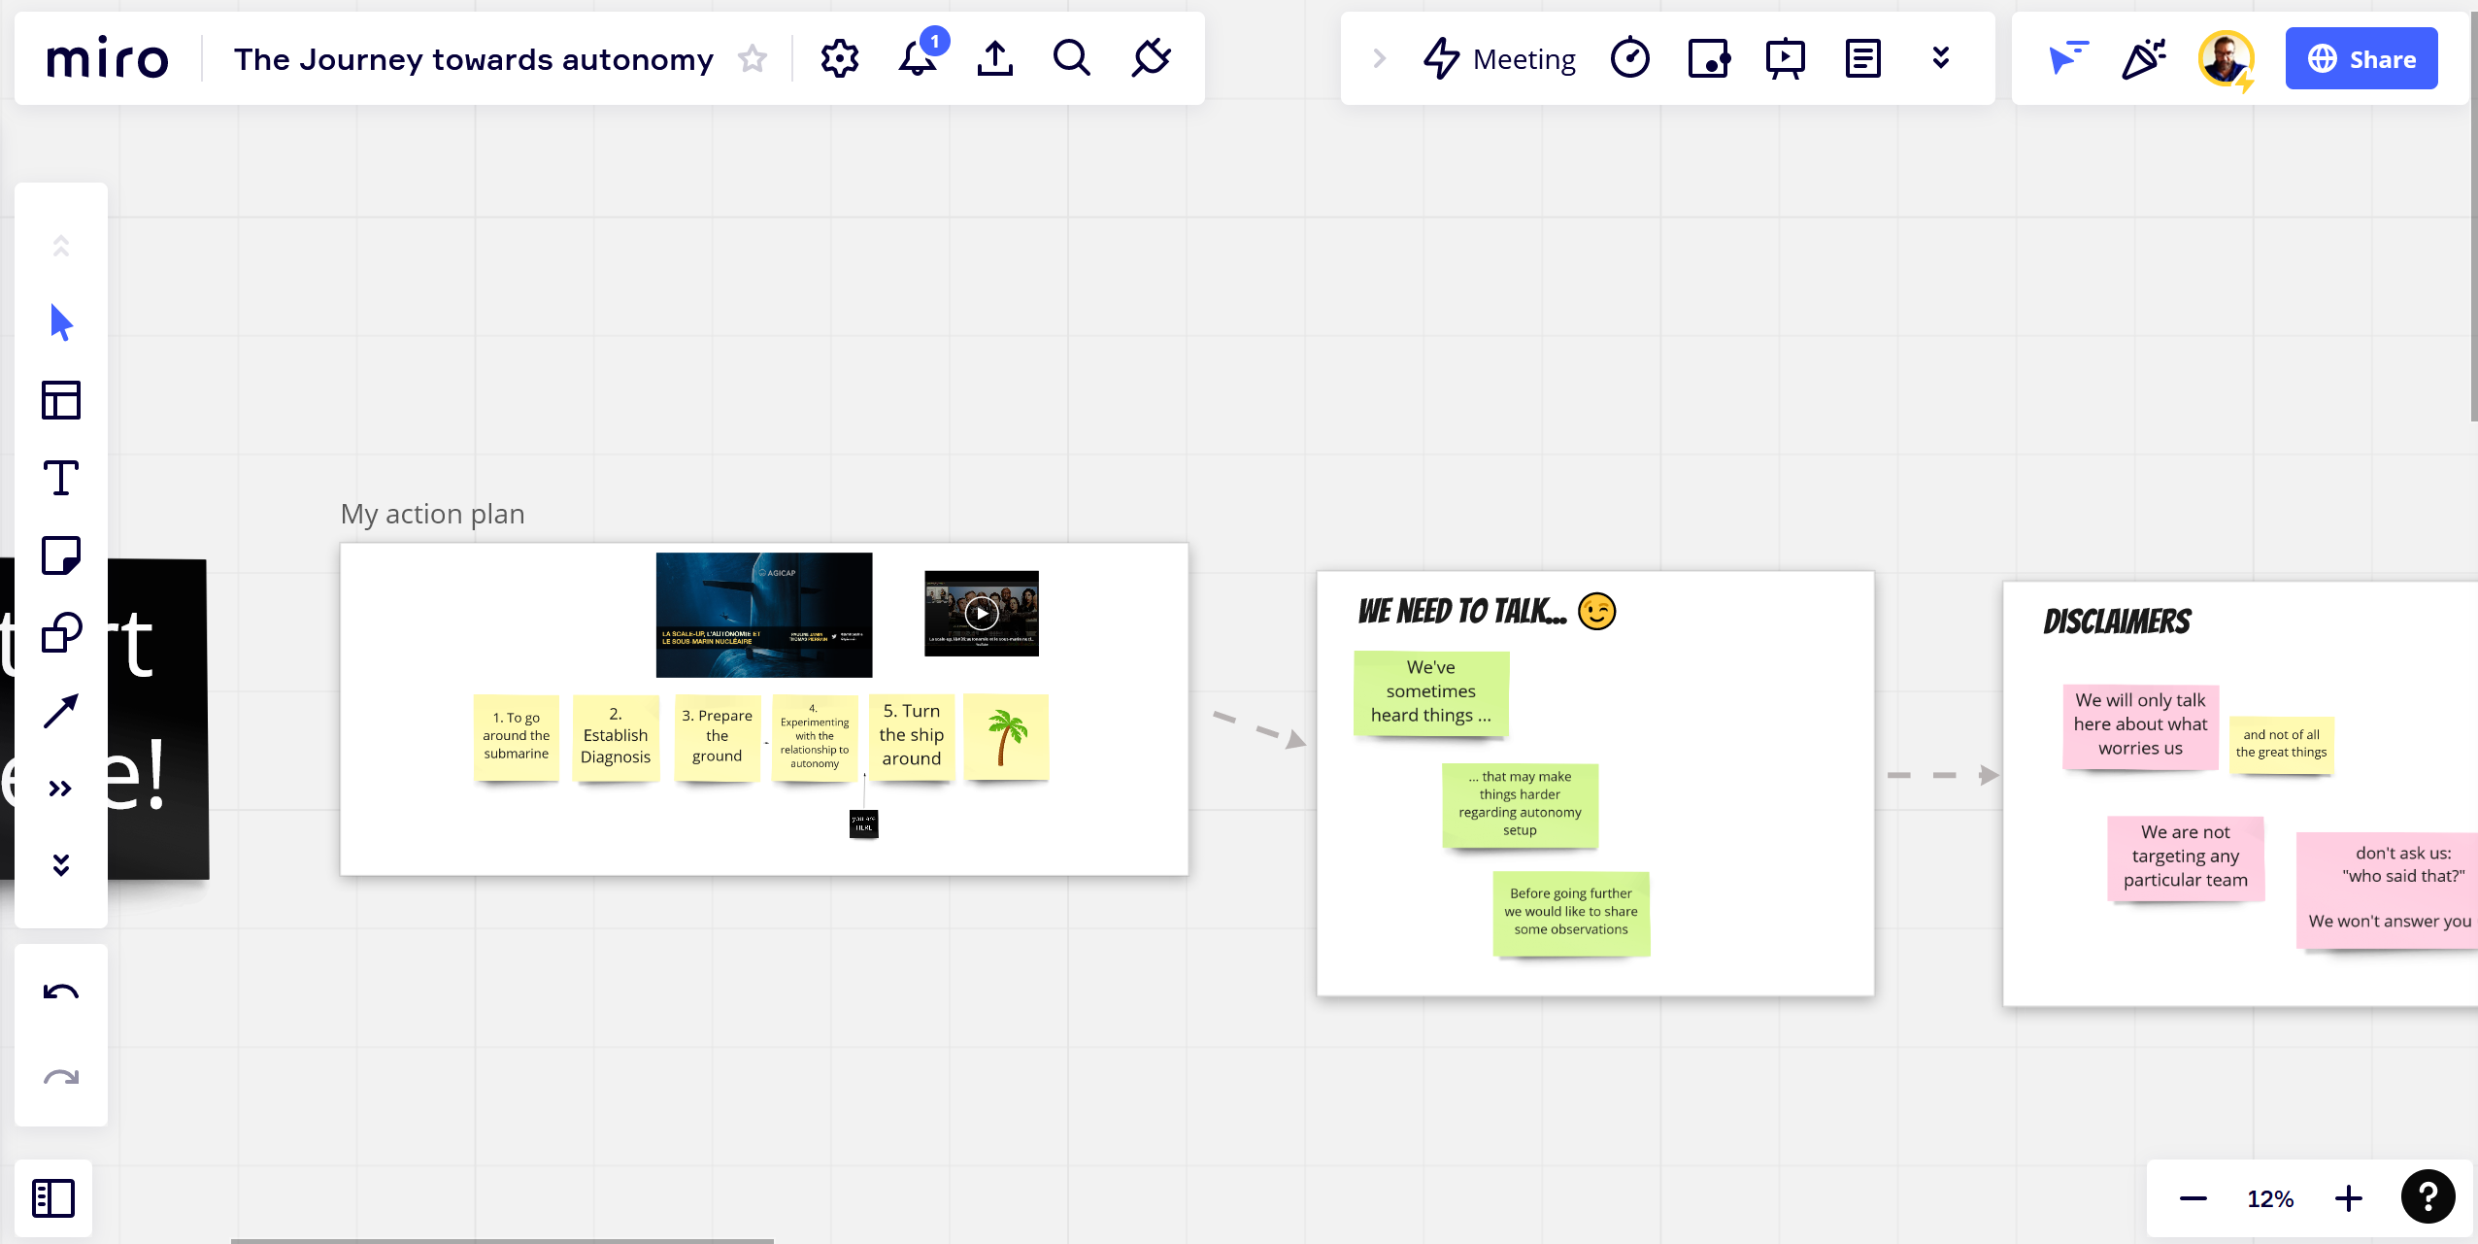
Turn the ship around tour

Slide 45
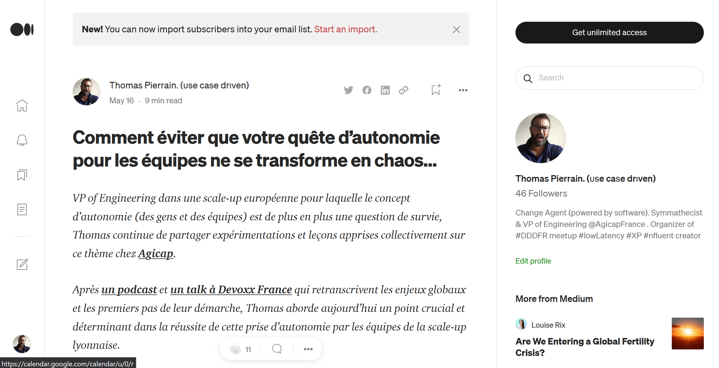
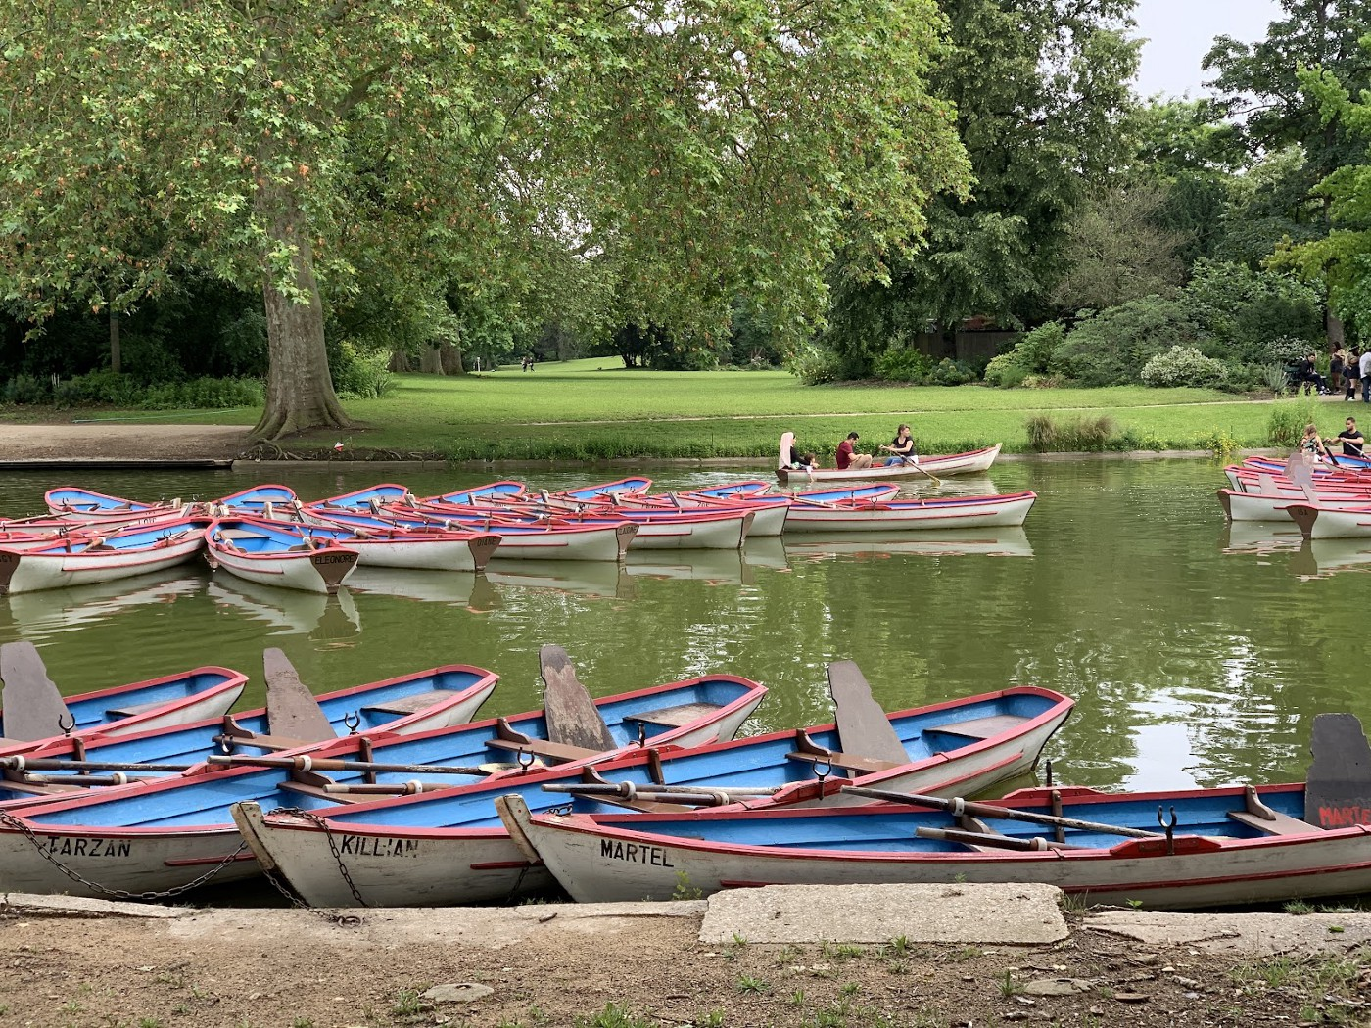
La metaphore du LAc

Slide 46

What iF…?
Notes:
P : Quelques idées et pistes à venir pour nous.
Pourquoi ne pas appliquer à nos teams ce qu'on se fixe pour nos micro services ?
SLA d'équipe
Contrat social : qui pourrait être basé sur quelque chose comme “l’autonomie des uns s’arrête là où commence celle des autres”
Chaos testing d’équipes

Slide 47
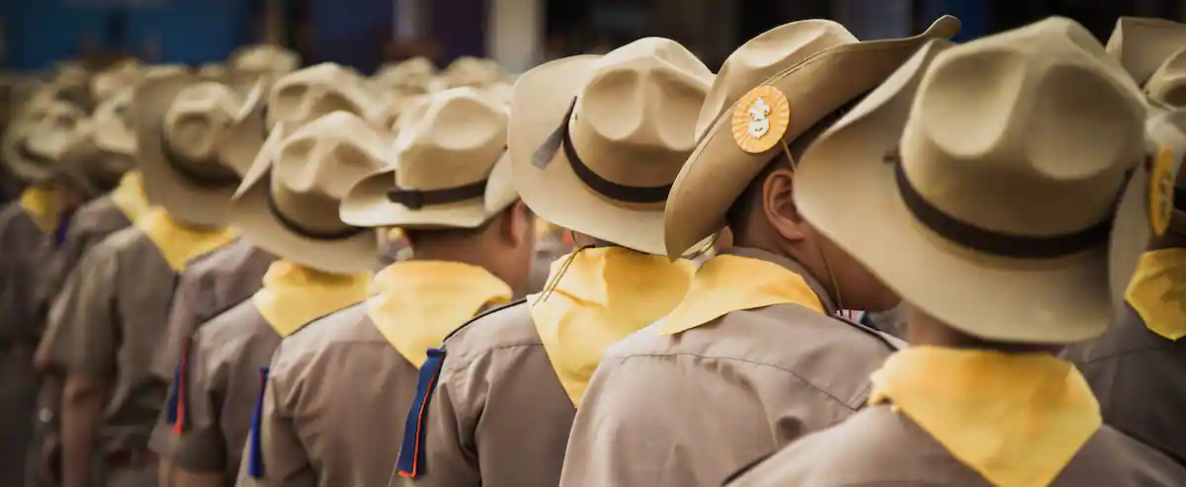
“Always leave the campground with more autonomous people than you have initially found”
Pauline Jamin
The boy scout animator rule
Notes:
T: et cette bonne idée de Pauline, de recycler la règles des boy scouts (pour rappel : « de toujours laisser un lieu plus propre que celui dans l’état dans lequel on l’a trouvé ») pour proposer une nouvelle règles : celle des animateurs des boy scouts :
« Laisser –en partant-une situation dans laquelle les gens seront encore plus autonomes qu’à notre arrivée »
P: « Si tu sert à rien c'est que tu fais bien ton boulot de manager »

Slide 48
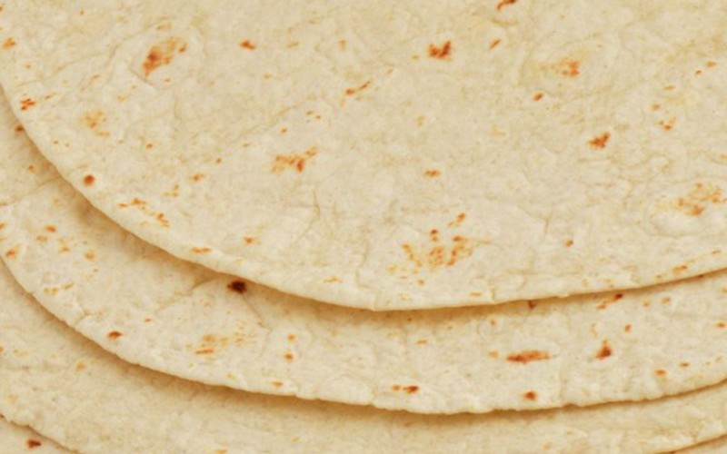
L’Autonomie est obligatoire pour l’hyper-croissance
Ne brûlez pas les étapes
Travaillez votre lâcher-prise
wrap up
Notes:
Bon, il est temps de conclure. 3 points:
T: L’ autonomie (des équipes, des gens) est indispensable pour accompagner l’hyper croissance (on ne peut pas demander son avis à un(e) chef sur tout)
P: La quête d’autonomie est une route semée d’embuches (Rome ne s’est pas fait en 1 jour) et il faut que les esprits y soient préparés (ne pas bruler les étapes en terme de change management). Les gens aiment changer, ils n’aiment juste pas être changés
T: En tant que VP, ou engineering manager ou tech leads. Ca nécessite d’être capable de faire du lâcher prise. Il faut savoir laisser les gens travailler seuls même si ce sont des sujets qui vous passionnent ou pour lesquels vous avez de l’expertise. Sinon c’est pervers pour la dynamique et ca désengage vos collègues

Slide 49
Merci pour Votre attention
Notes:
Nous on en est qu’au début de cette quête de l’efficacité et donc de l’autonomie.
Si ces enjeux ne vous font pas peur et que vous avez envie de venir jouer avec nous.
Faites nous signe !

Slide 50
Annexes
Notes:
Questions :
Si ton management te soutient pas tu fais comment ?
C'est quoi du coup l'étape "turn the ship around" ???
Faire une présentation à quelqu'un d'extérieur à Agicap pour voir

Slide 51
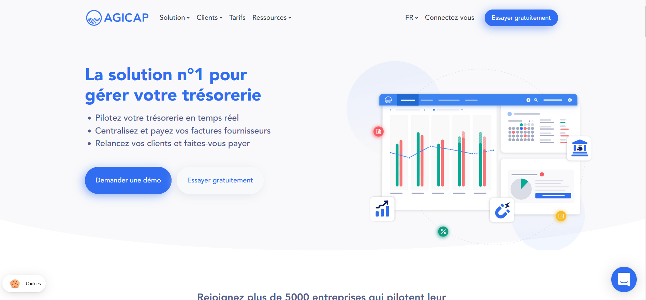
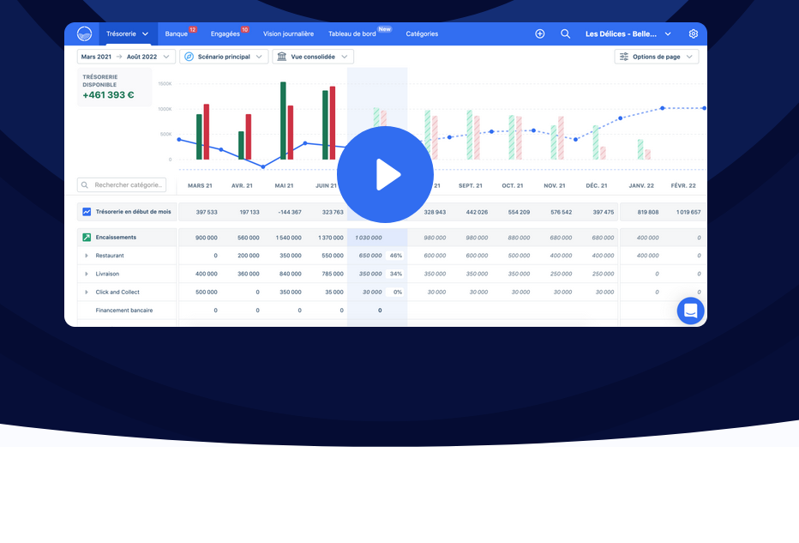
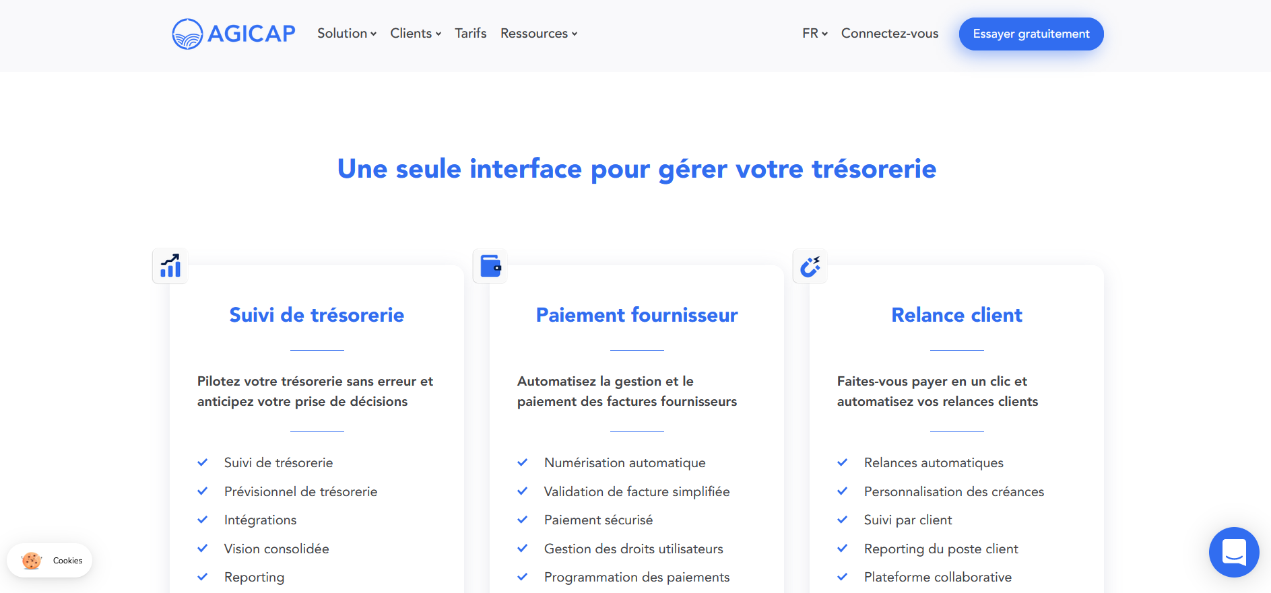
Et Au fait !
Notes:
P: Au fait : Pour celles et ceux qui se poseraient la question, on est une solution SaaS de gestion de trésorerie.
Tableau de bord pour permettre au PMEs de se piloter par un suivi temps réel de leur trésorerie, mais aussi de se projeter dans l’avenir pour connaitre les conséquences sur leur trésorerie d’une embauche, d’un nouveau virus planétaire, etc. en faisant des scenarios et des prévisions.
Le suivi de trésorerie est notre cœur de métier historique mais on a lancé depuis de nouveau produits qui permettent de payer vos fournisseurs directement, ou bien de relancer vos clients quand ils ne paient pas leur factures etc.

